Slide 1
Hay 10 minutos de tolerancia
Estaré atenta al chat solamente cuando la actividad lo requiera
Si hay problemas de conexión tratar de salir y volver a entrar, si el problema persiste enviar mensaje
Si todo falla, escríbeme y te enviare el material por correo.

Slide 2
¡Bienvenidos y bienvenidas!
ELABORACIÓN DE
PÁGINAS WEB
Notes:
4.1.2

Slide 3
TALLERES
Construyendo mi primer sitio web
Notes:
4.1.2

Slide 4
Presentación personal
Mi nombre es
…
y mi primera experiencia con una computadora fue…

Slide 5
Como vamos a trabajar
Crearás un repositorio llamado
PORTAFOLIO
Envía el link de tu repositorio a Moodle
Cada que iniciemos un taller, crearás una carpeta y dentro, agregarás todas las actividades de ese taller

Slide 6
TALLER 1
Construyendo mi
primer sitio web
Notes:
4.1.2

Slide 7
Primero lo primero
¿Qué es el
Desarrollo web?
Es una especialidad de la informática encargada de construir
y mantener sitios web ;)
Notes:
4.1.3

Slide 8
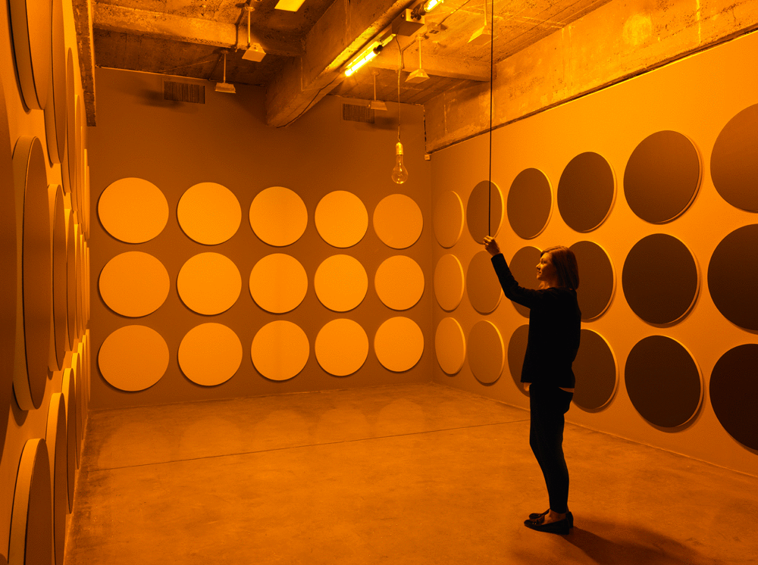

Slide 9
¿Qué es Front-End?
Es la rama que se especializa en la interfaz y es responsable del aspecto visual que va a tener nuestro sitio web en todos los dispositivos (tablets, notebooks, smartphone, etc)

Slide 10


Slide 11
¿Qué es Back-End?
Es la rama que se especializa en la parte lógica del sitio web. Se encarga de programar los algoritmos, manipular las bases de datos y hacer que la web funcione de forma óptima y segura entre otras tantas tareas

Slide 12


Slide 13
¿Qué es Full-Stack?
Es la rama que surge como combinación del Front-End y Back-End. Hoy en día la mayor demanda de perfiles está apuntada a desarrolladores Full-Stack, ya que tienen la capacidad para dominar ciertos lenguajes de ambas áreas.

Slide 14
Pero antes de seguir con desarrollo web...
Internet
Notes:
4.1.4

Slide 15

¿Verdadero (V) o Falso (F)?
Si le mando un email a alguien en Europa, ¿la señal de Internet cruza el océano
por el aire?
F
Notes:
Falso, la mayor parte de internet (casi el 99%) aún viaja por cables submarinos que cruzan los océanos. El internet satelital es muy escaso aún y lento en relación al cableado submarino.

Slide 16
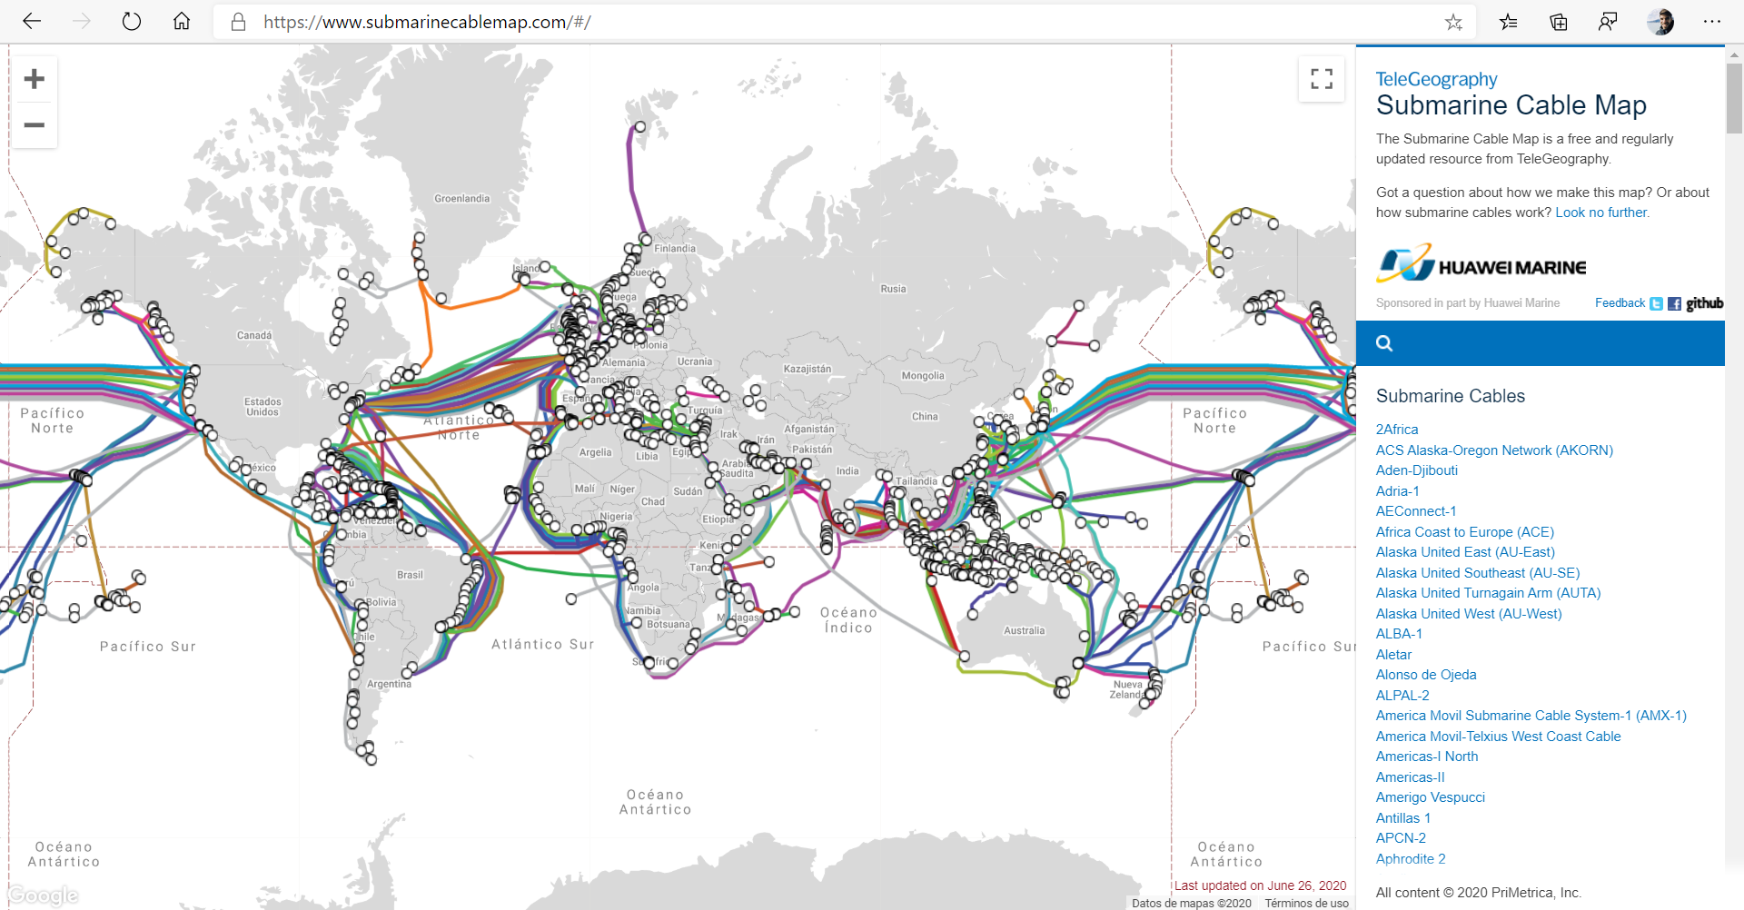

Slide 17

¿Qué es Internet?
Internet es una red de redes, posee conexiones materiales, fuentes de información/almacenamiento y diversos nodos con distintas jerarquías.
History of the Internet - YouTube

Slide 18
Alto
¿Cómo fue la primera conexión a internet?
L
O
G
Notes:
Falso, la mayor parte de internet (casi el 99%) aún viaja por cables submarinos que cruzan los océanos. El internet satelital es muy escaso aún y lento en relación al cableado submarino.

Slide 19

¿Qué es un servidor?
Es una computadora que presta servicios e información a partir de un determinado software, funcionando como fuente para ser utilizada por distintos usuarios.

Slide 20


¿Qué es TCP/IP?
(Transmission Control Protocol / Internet Protocol)
Son dos protocolos de Internet que determinan ¿Cómo la información va de una computadora a otra?
Estos dos protocolos trabajan en conjunto y se encargan de identificar y establecer la mejor ruta entre la dirección de origen (Cliente) y destino (Servidor). A su vez, proporcionan seguridad enviando la información de forma fragmentada (paquetes de datos) y unificándola en destino.

Slide 21






IP privadas
IP pública
IP pública
190.189.90.32
(El router permite conectar una red privada con Internet)
192.168.1.101
192.168.1.102
192.168.1.103
192.168.255.255
190.189.90.172

Slide 22

¿Qué es los Servidores DNS?
(Domain Name System)
Estos servidores poseen una base de datos de direcciones IP y nombres de dominio de Internet.
Nos permiten que al escribir en nuestro navegador un nombre de dominio (www.pilares.com), podamos obtener la dirección IP y pedir la información al servidor correcto.
DNS

Slide 23
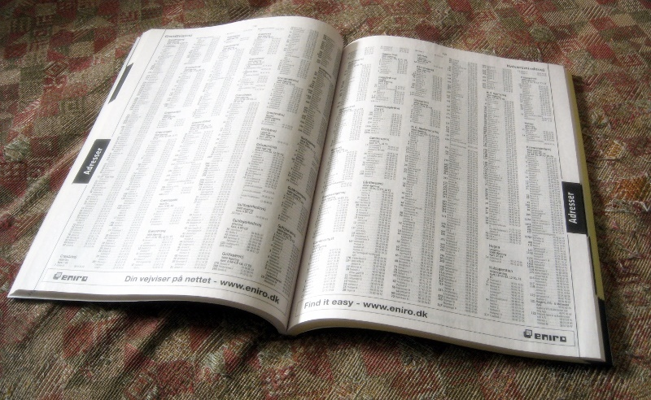
Notes:
Los servidores DNS son como las guías telefónicas… en ellas buscabas a ANA PEREZ y encontrabas su número de TELÉFONO: 4569-4567. Acá es lo mismo, en un servidor DNS se busca ”MICROSOFT.COM” y te devuelve una IP: 50.34.13.234. De esa forma, a través de un nombre de dominio es que hoy en día podemos conseguir la IP y pedirle al servidor los archivos del sitio web para poder verlos en nuestros navegadores.

Slide 24
¿Verdadero (V) o Falso (F)?
Si mando un mensaje de Whatsapp a un amigo, este es fragmentado en paquetes de datos.
V
Notes:
Verdadero, todo tipo de archivo que enviemos a través de internet va a ser fragmentado y enviado en pequeños paquetes de datos para que llegado a destino se vuelvan a integrar y así mostrar el archivo.

Slide 25
¿Verdadero (V) o Falso (F)?
Nuestra computadora personal puede funcionar como un servidor de información.
V
Notes:
Verdadero, si a nuestra computadora le instalamos un software específico podemos hacer que funciona como un servidor. Un gran ejemplo de ellos son los Torrents o también los sistemas operativos Windows Server o Linux.

Slide 26
¿Verdadero (V) o Falso (F)?
El chocolate amargo
es más rico que el dulce.
V
Notes:
(opcional) A modo de SORPRESA y CHISTE podemos jugar con un verdadero y sorpresa de este estilo.

Slide 27
¿Verdadero (V) o Falso (F)?
La información en Internet no ocupa espacio de almacenamiento.
F
Notes:
Falso, la información en internet siempre ocupa espacio de almacenamiento ya que esta está alojado en algún servidor para ser justamente consultada.

Slide 28

¿Qué es una página web?
Una Página Web es un documento electrónico que forma parte de la WWW (World Wide Web) generalmente construido en el lenguaje HTML.
Puede contener enlaces que al dar click, nos direccionan a otra Página Web.

Slide 29

¿Qué es un sitio web?
Es un conjunto de páginas web interrelacionadas

Slide 30

Manos a la obra
Analizaremos las partes que tiene una página web
Anexos en Moodle:
MWT1A1_InfografíaPartesDeUnaPáginaWeb
Notes:
Falso, la mayor parte de internet (casi el 99%) aún viaja por cables submarinos que cruzan los océanos. El internet satelital es muy escaso aún y lento en relación al cableado submarino.

Slide 31
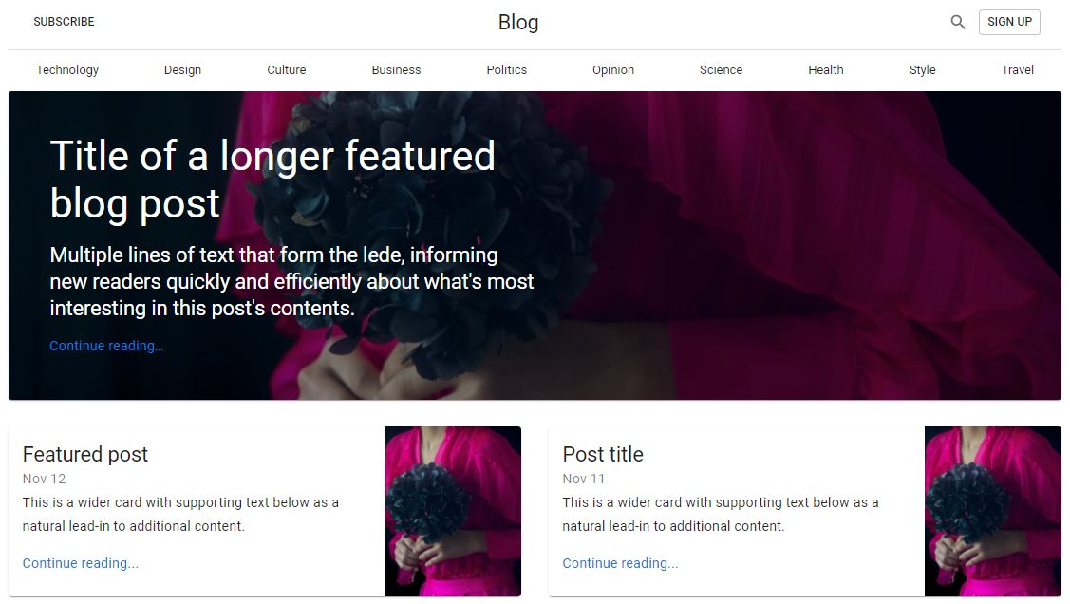
Nombre de Página / Logo
Navegación
/ Menu
Titulo
Parrafo
Tarjeta
Link / Enlace
Imagen

Slide 32
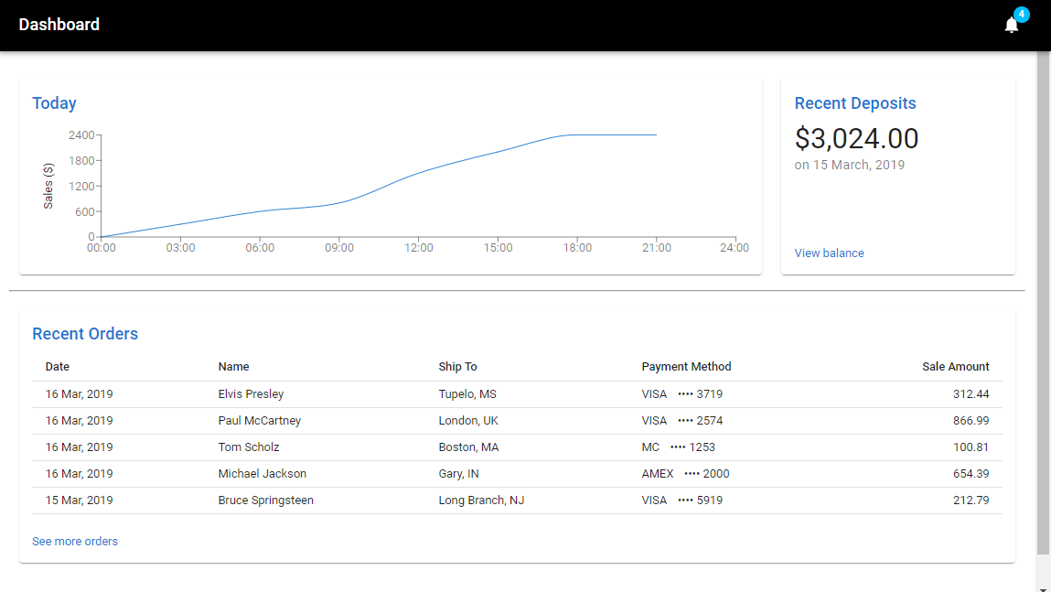
Grafica
Separador
Tabla

Slide 33
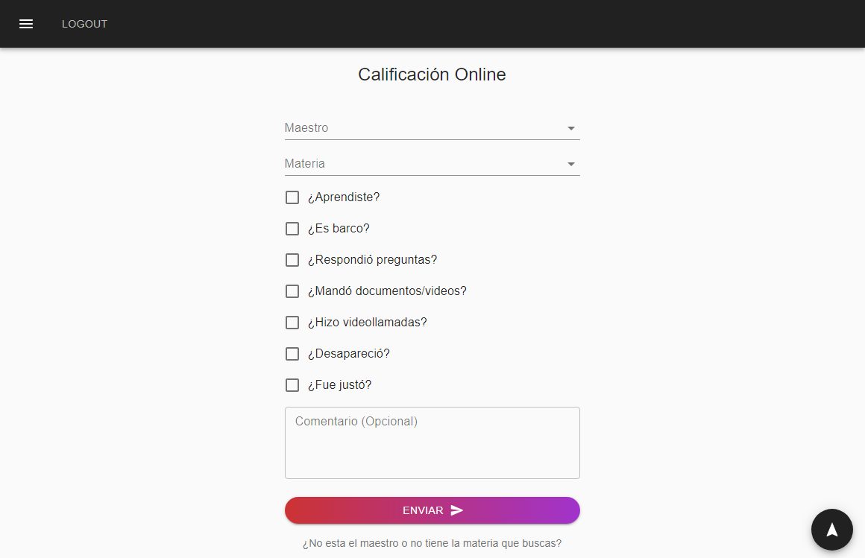
Formulario

Slide 34
Elige una página web de la lista que se encuentra en el link de abajo y analízalo como lo acabamos de hacer
El archivo tendrá el nombre de “MWT1A1_AnalisisPaginaWeb”
No olvides anotar en el archivo que página estas analizando
https://docs.google.com/document/d/1KxLM9l9H2Np1yD4O17MtBGORPqktGQzK_1FtBDepQDQ/edit?usp=sharing

Slide 35
MOCKUP
Mockup o Bosquejo es una representación del proyecto a realizar, nos muestra el resultado visual que tendrá nuestra página web

Slide 36
Manos a la obra
Crearemos nuestro primer mockup
Notes:
Falso, la mayor parte de internet (casi el 99%) aún viaja por cables submarinos que cruzan los océanos. El internet satelital es muy escaso aún y lento en relación al cableado submarino.

Slide 37

PASO 1
Entramos a
diagrams.net
HERRAMIENTA
Usaremos
draw.io
Para crear el boceto
Notes:
4.1.5

Slide 38
TUTORIAL
https://youtu.be/b9alya99Z1o
Notes:
4.1.5

Slide 39
Piensa en una página que quieras hacer y crea su mockup como lo acabamos de hacer
Guárdalo en formato jpeg, el archivo debe tener el nombre de “MWT1A1_MiMockup”
Crea una carpeta llamada MWT1A1_NombreDeTuProyecto y dentro pega tu mockup
Ej. Si tu proyecto se llama “Women-T” la carpeta será MWT1A1_Women-T
https://docs.google.com/document/d/1rpI0TRau1MABaLudYnfxanXB24pRdq-q9nFiqq90CGY/edit?usp=sharing

Slide 40
Tomate un tiempo para razonar lo que hiciste, después de hacer tu mockup responde a las preguntas que encontrarás en el link de abajo
Escribe esas respuestas en un archivo, nómbralo “MWT1A1_DescripcionMockup” y guárdalo en la carpeta de tu proyecto
https://docs.google.com/document/d/1Up3SNmy3OIAsCQnei40jl_ZjQxjCn35vAIAD1InDpvk/edit?usp=sharing

Slide 41
ATENCIÓN
Vamos a empezar a configurar todo lo necesario para desarrollar
nuestra primera página web.
Notes:
4.1.5

Slide 42




NAVEGADORES WEB
Notes:
4.1.5

Slide 43
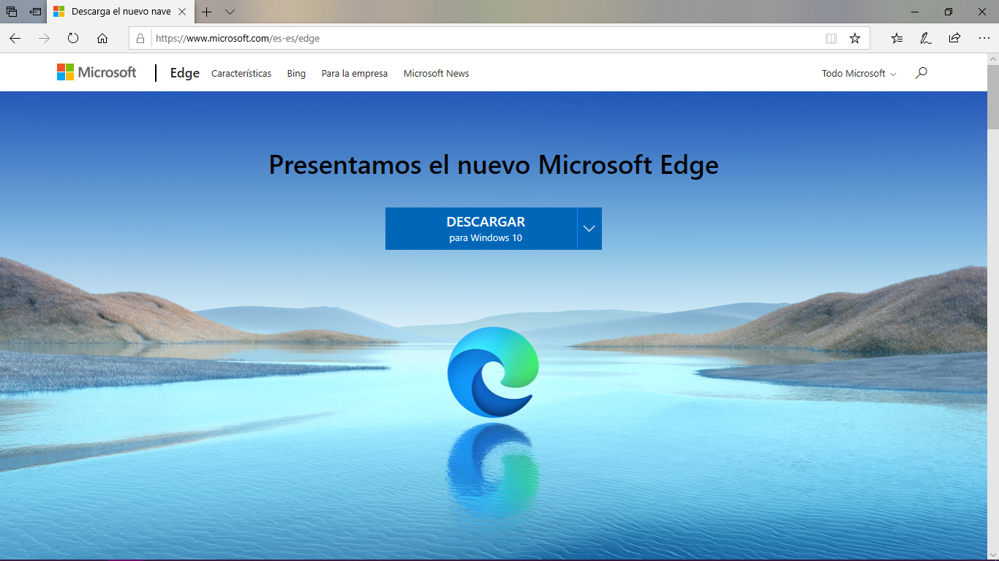


Slide 44
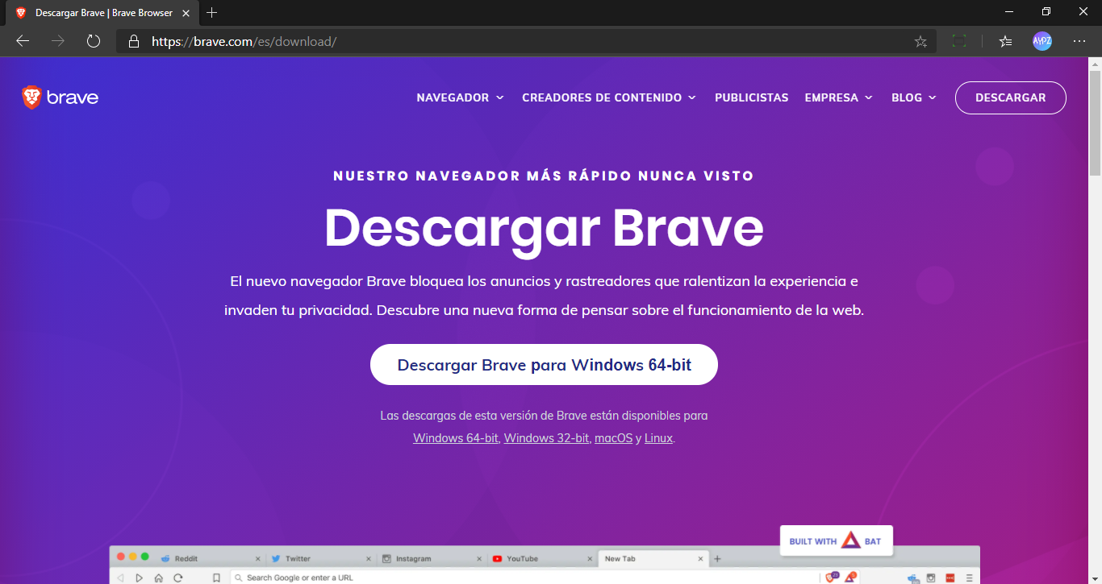


Slide 45
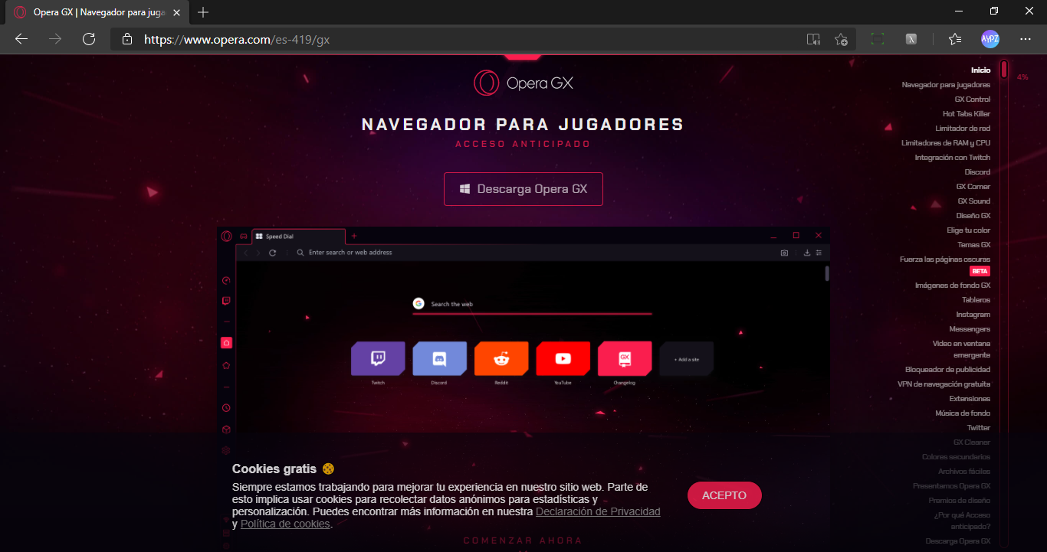

Slide 46
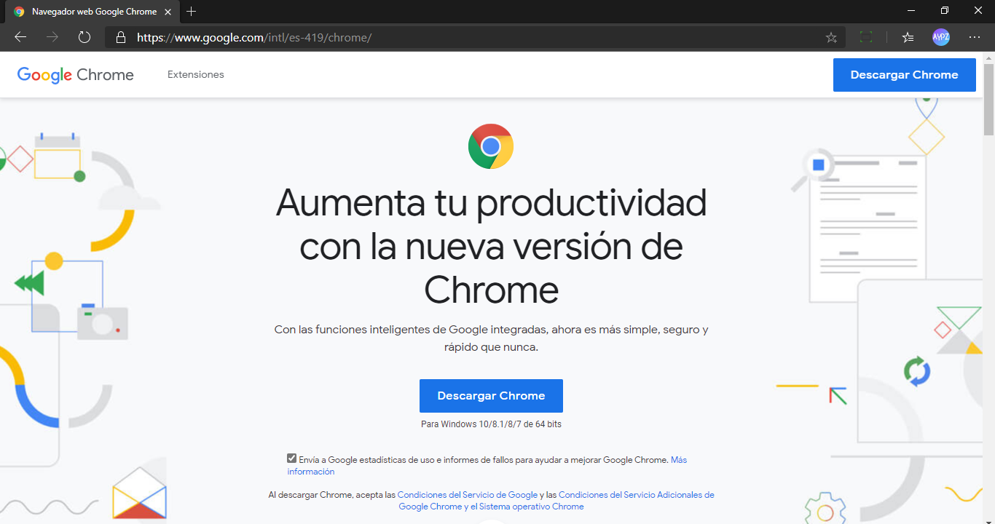

Slide 47

EDITOR DE CÓDIGO
Notes:
4.1.5

Slide 48
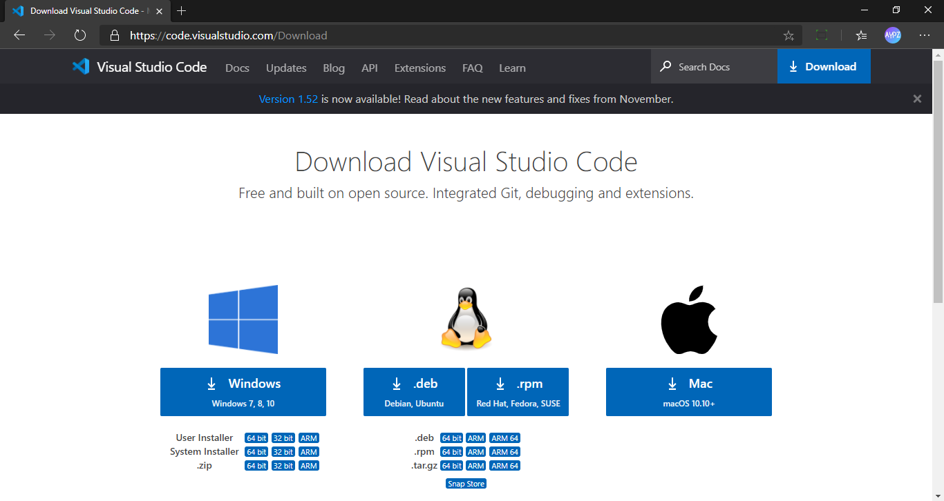

Slide 49
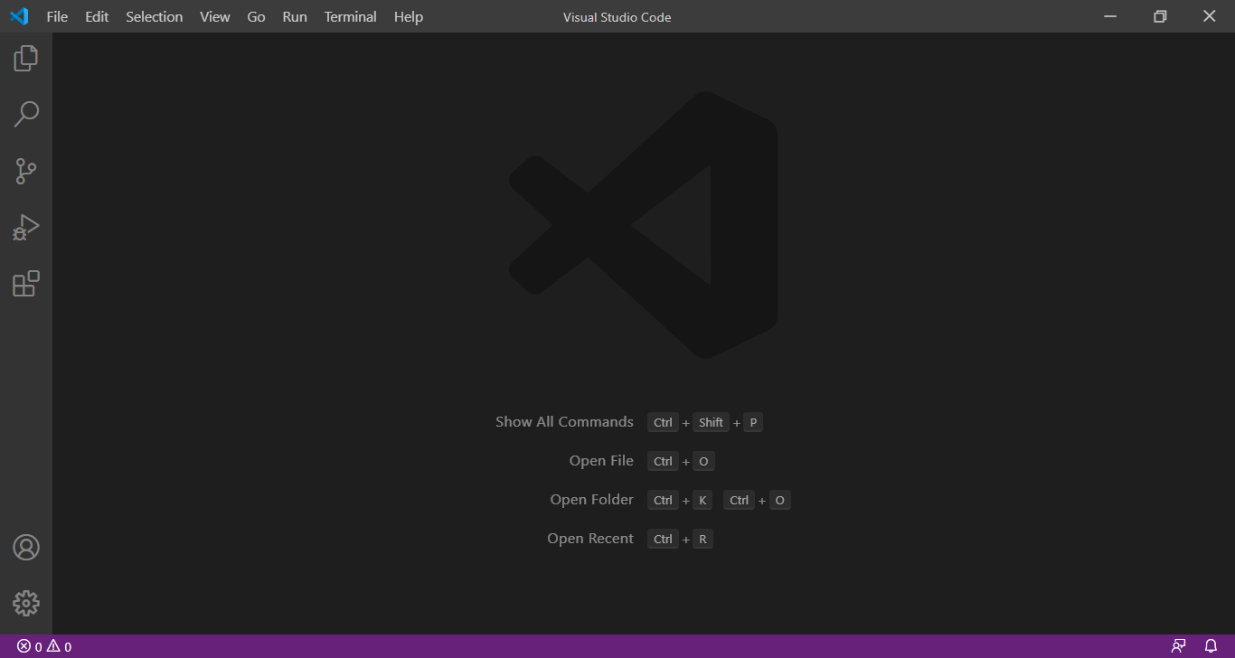
LISTO…!

Slide 50
COMENCEMOS :)
Notes:
4.1.5

Slide 51

HTML
Es un lenguaje de marcado. Su función es estructurar los elementos que componen un sitio web (textos, imágenes, botones, etc.)
NO ES UN LENGUAJE DE PROGRAMACIÓN…!

Slide 52
ETIQUETAS
Representan componentes en HTML
<etiqueta atributo=“valor”> contenido </etiqueta>
<etiqueta />

Slide 53
ETIQUETAS
Representan componentes en HTML
<etiqueta atributo=“valor”> contenido </etiqueta>
<etiqueta />

Slide 54
ETIQUETAS
Representan componentes en HTML
<etiqueta atributo=“valor”> contenido </etiqueta>
<etiqueta />

Slide 55
ETIQUETAS
Representan componentes en HTML
<etiqueta atributo=“valor”> contenido </etiqueta>
<etiqueta />

Slide 56
ETIQUETAS
Representan componentes en HTML
<etiqueta atributo=“valor”> contenido </etiqueta>
<etiqueta />

Slide 57
ETIQUETAS
Representan componentes en HTML
<a href=“pagina.com”> Ir a página </a>
<hr />

Slide 58
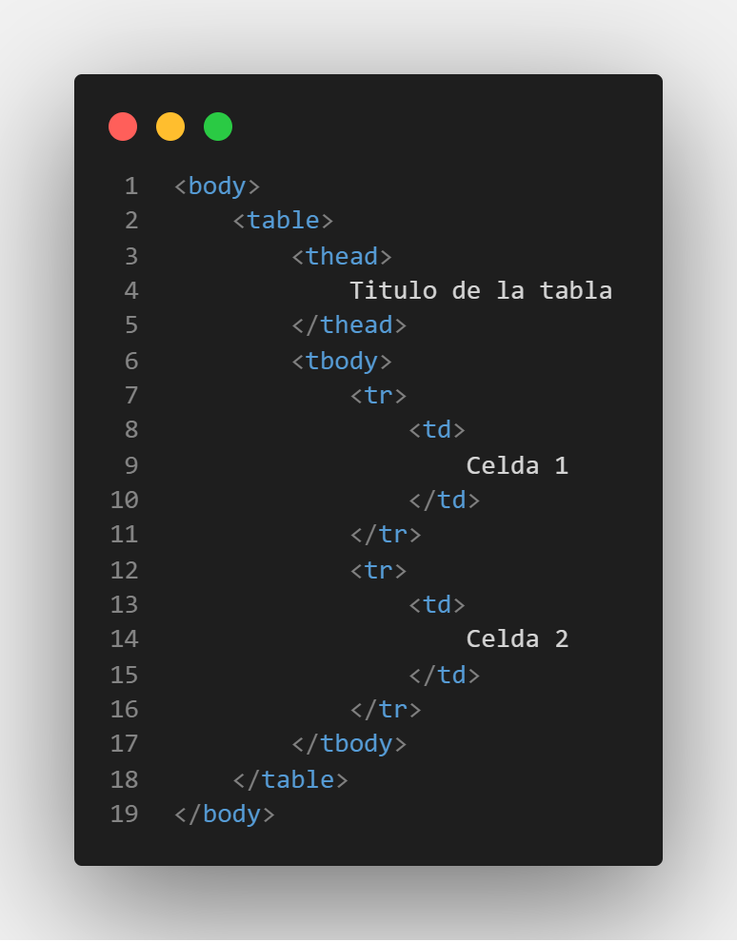
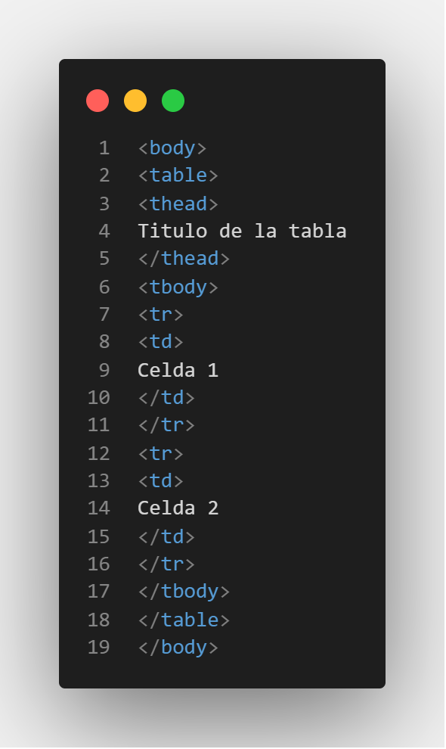
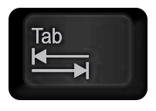
NOTA
Cuando programes IDENTA tu código, será más fácil entender tu código y se verá mas limpio
Para identar/sangrar/tabular, presiona la tecla TAB en tu teclado

Slide 59
ESTRUCTURA HTML
Estas etiquetas son obligatorias
Notes:
4.1.5

Slide 60
<!DOCTYPE html> Se utiliza al principio para indicarle al navegador que el archivo es de tipo HTML 5.
<!DOCTYPE html>
<html>
<head>
</head>
<body>
</body>
</html>

Slide 61
<!DOCTYPE html>
<html>
<head>
</head>
<body>
</body>
</html>
<html> Luego se utiliza este elemento raíz para indicar donde se contendrán todos los elementos de nuestra página web.

Slide 62
<!DOCTYPE html>
<html>
<head>
</head>
<body>
</body>
</html>
<head> Aquí van la información técnica para el navegador

Slide 63
<!DOCTYPE html>
<html>
<head>
</head>
<body>
</body>
</html>
<body> Aquí van todos los elementos que el navegador va a mostrar en pantalla.

Slide 64
Conoceremos más etiquetas a lo largo del curso pero si quieres adelantarte puedes consultar los siguientes links
HTML Reference (w3schools.com)
https://drive.google.com/file/d/139JOR8MLGLzr0fG_MwHZRxe3kM7dyUsF/view?usp=sharing

Slide 65
Manos a la obra
Crearemos nuestra primera página web
Notes:
Falso, la mayor parte de internet (casi el 99%) aún viaja por cables submarinos que cruzan los océanos. El internet satelital es muy escaso aún y lento en relación al cableado submarino.

Slide 66
PASO 1
Crea una carpeta con el nombre de “MiPrimeraPaginaWeb ”
Arrastra esa carpeta a VS (Visual Studio Code) o ábrela desde el programa
Notes:
4.1.5

Slide 67
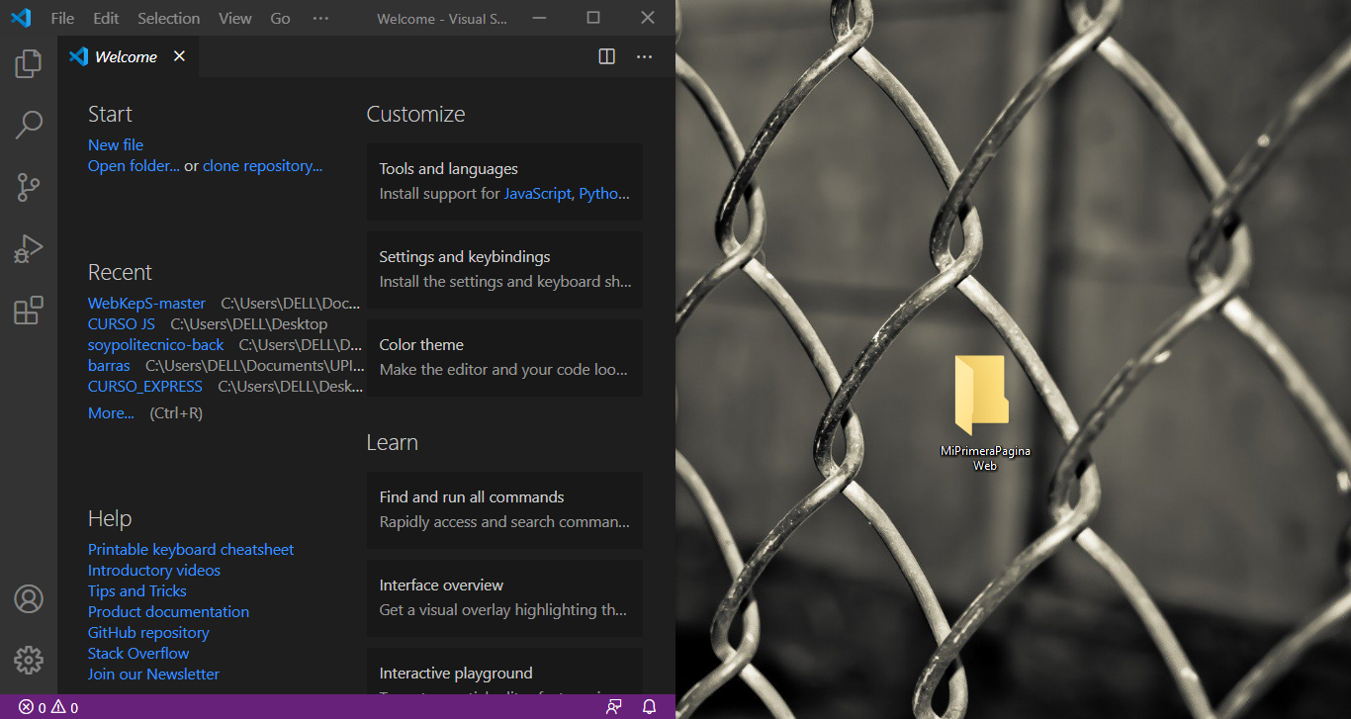
Creamos la carpeta y abrimos visual studio code
Notes:
4.1.5

Slide 68
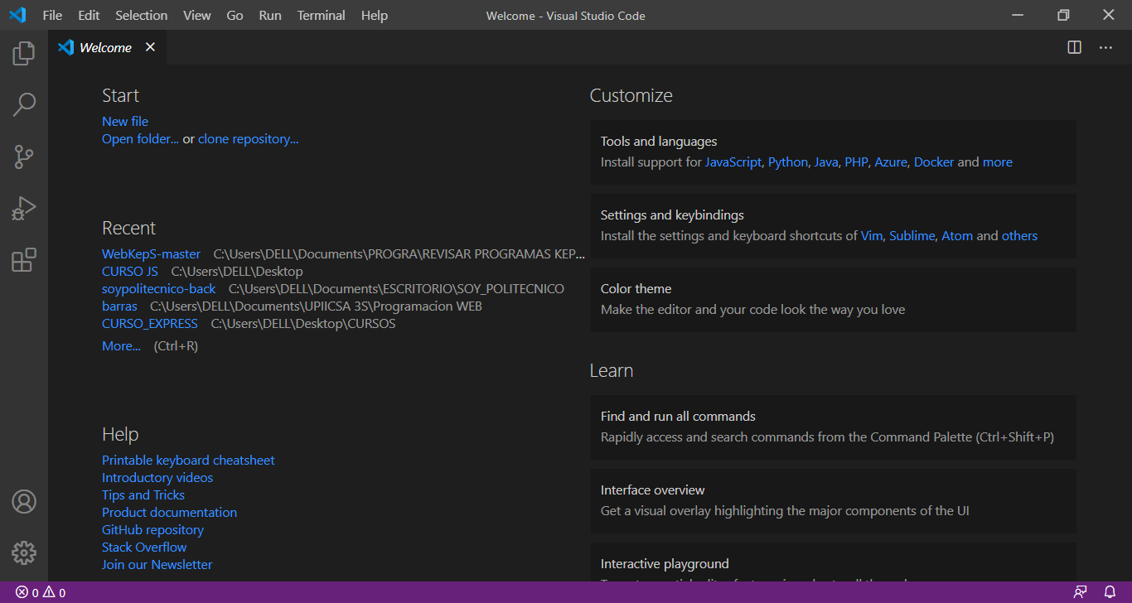

Slide 69
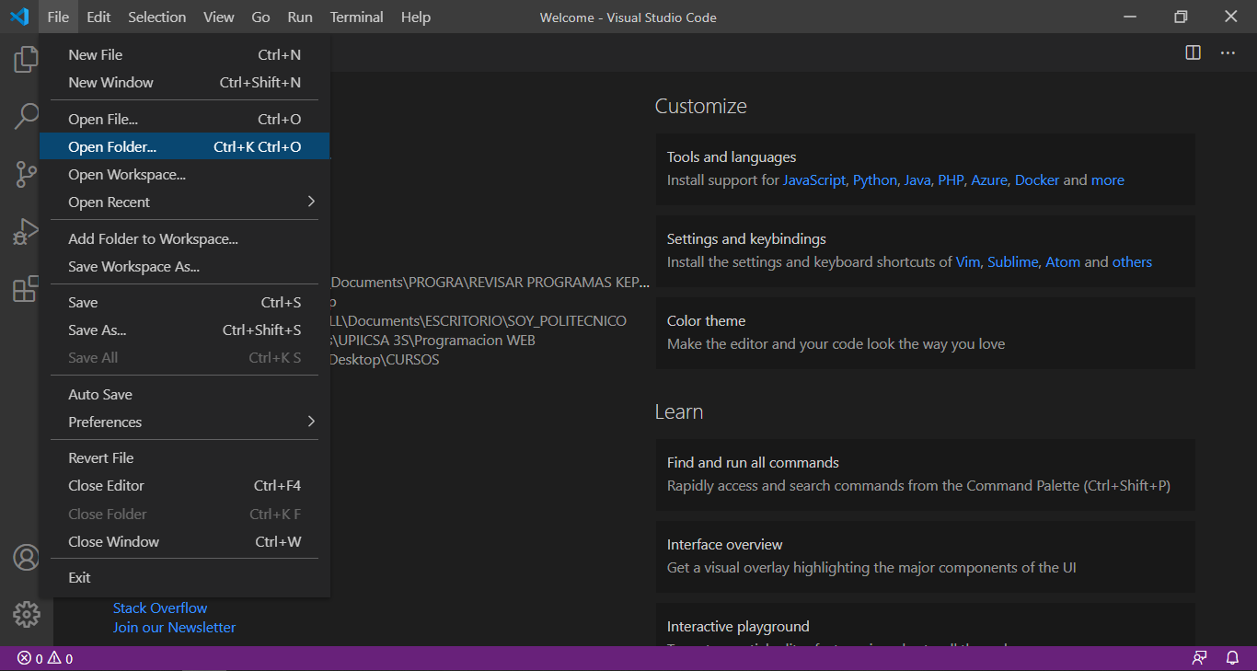

Slide 70
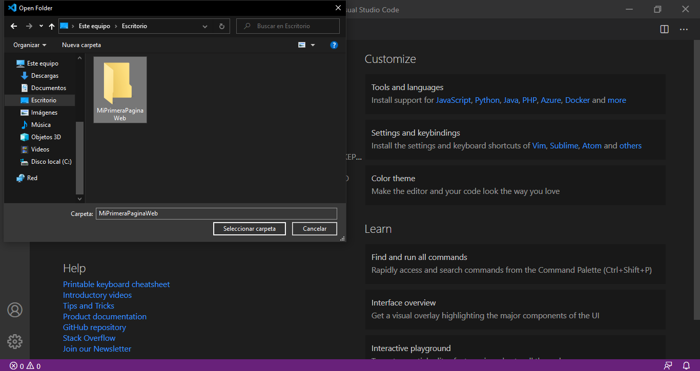

Slide 71
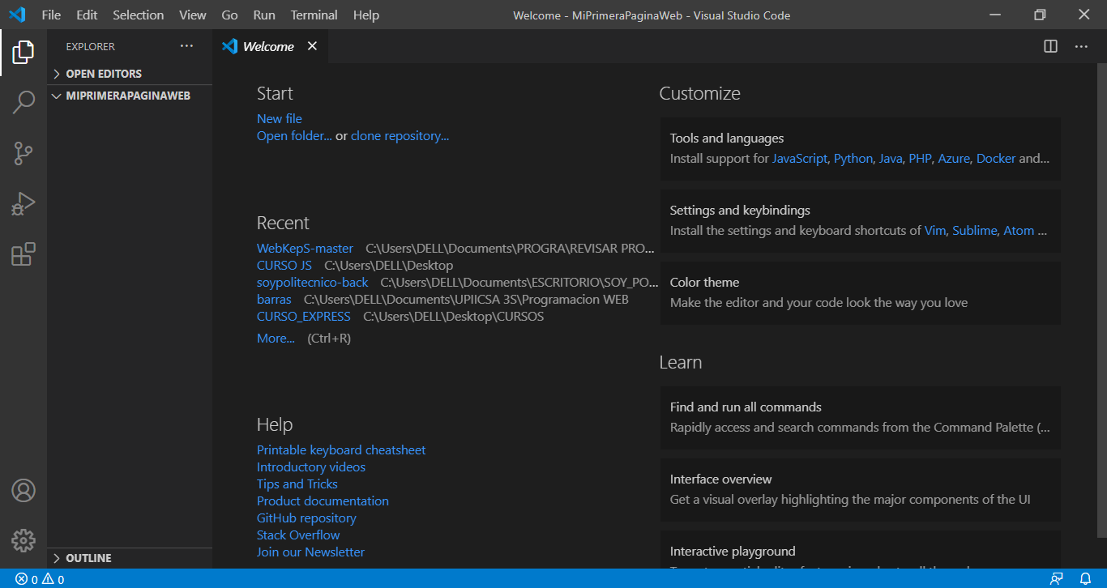
Listo :)

Slide 72
PASO 2
Creamos un archivo llamado index.html
“index” es el nombre que se le suele dar a toda página principal de un sitio web
html es la extensión que le indica al navegador que se trata de un archivo html
Notes:
4.1.5

Slide 73
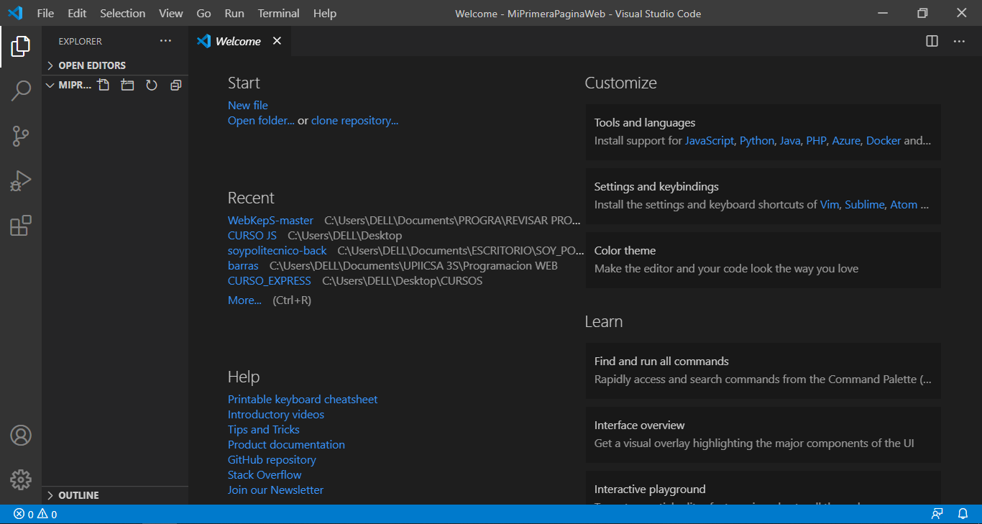

Slide 74
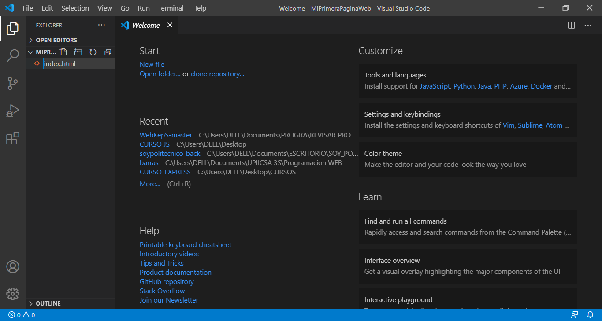

Slide 75
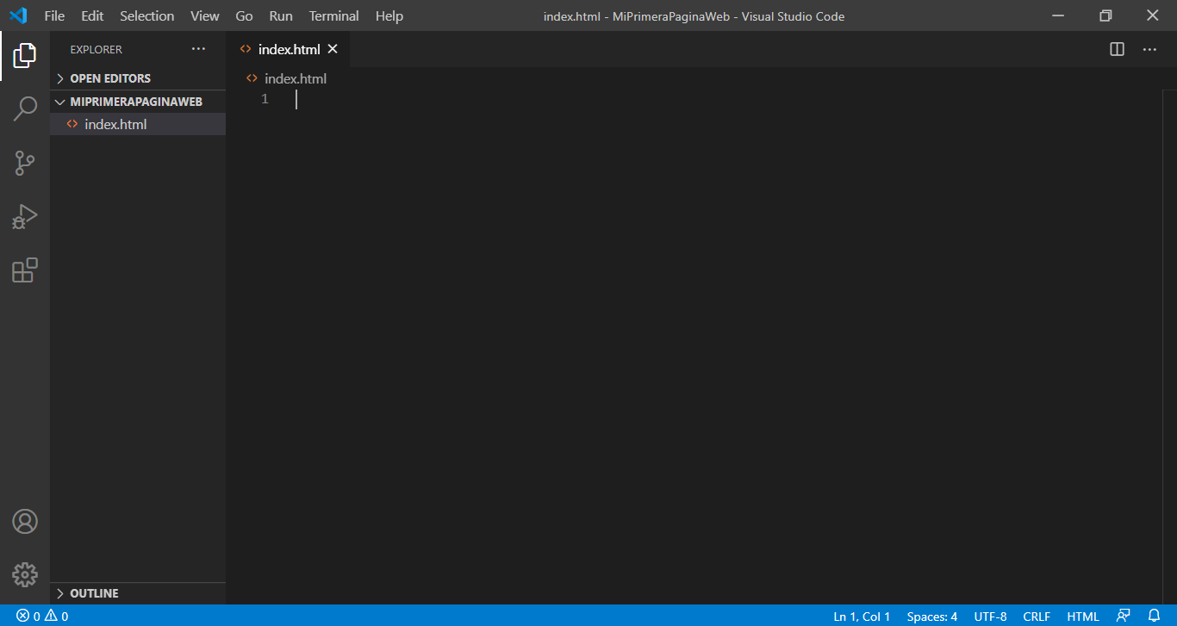
Listo :)

Slide 76
PASO 3
Agregamos a index.html la estructura básica de un archivo HTML
Notes:
4.1.5

Slide 77
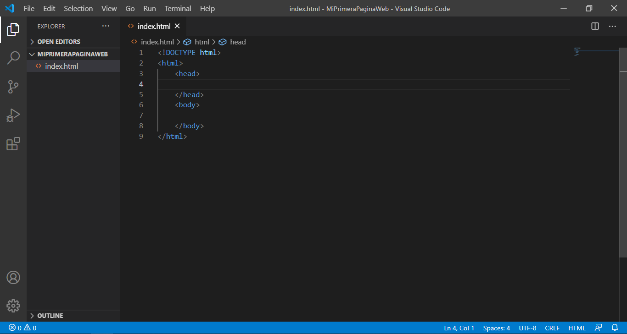

Slide 78
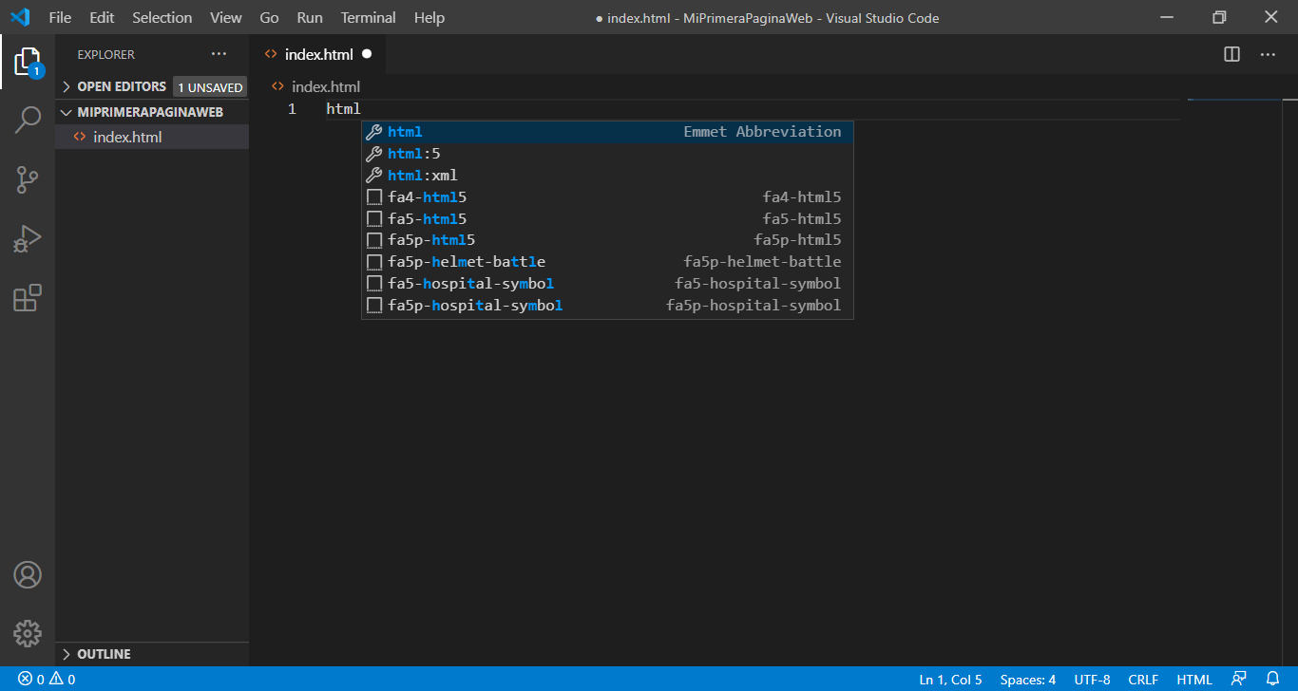

TIP
Si en VS code escribes html y seleccionas html:5 te pondrá automáticamente la estructura de una página
Notes:
4.1.5

Slide 79
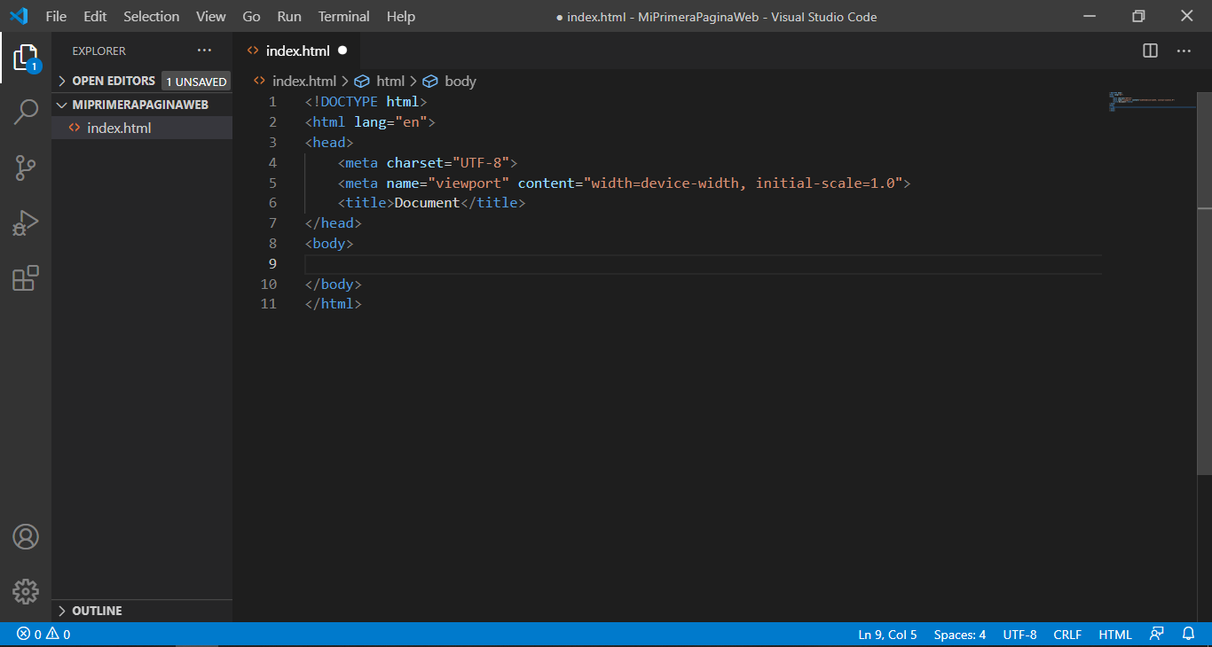
Listo :)
No te preocupes por lo extra, ya lo veremos

Slide 80
PASO 4
Agregamos un TITULO y un PÁRRAFO a nuestra página
Recuerda que todo esto va DENTRO DE LA ETIQUETA BODY
Notes:
4.1.5

Slide 81
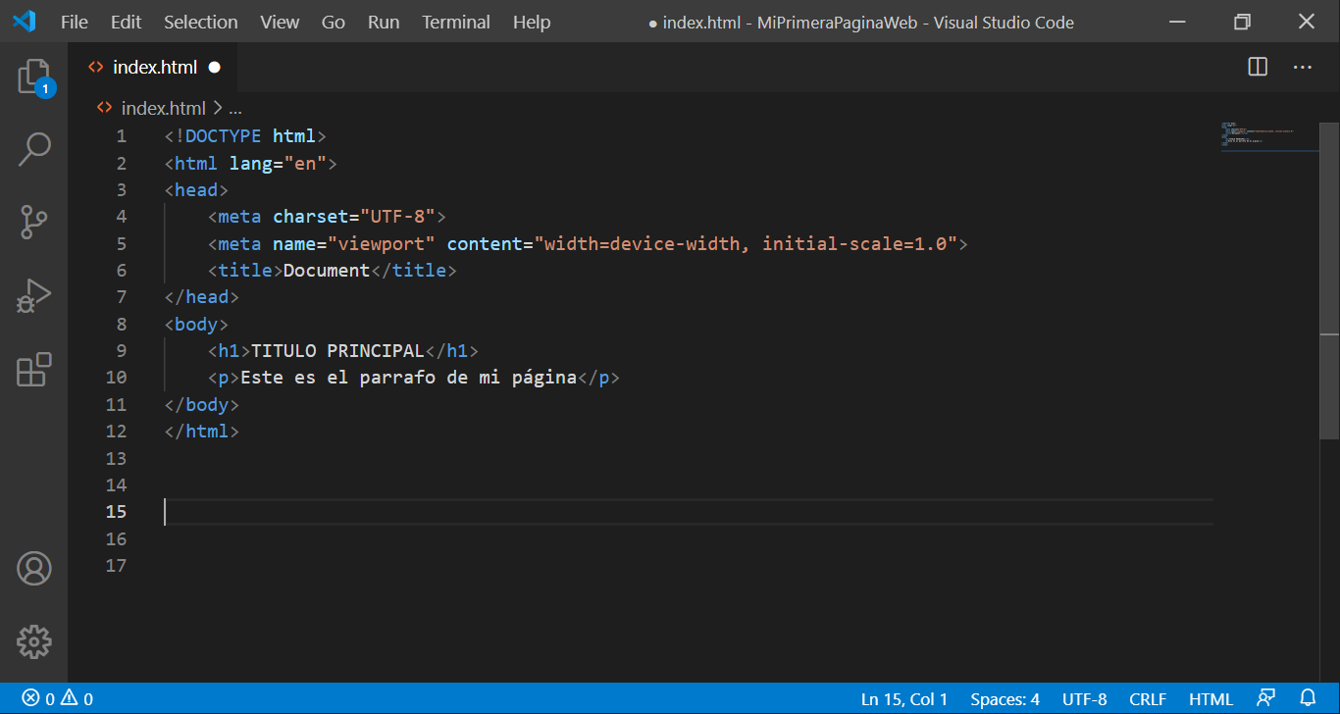
La etiqueta h1 representa un titulo principal
Existe de h1 – h6 donde h6 es el titulo menos importante
La etiqueta p representa un párrafo

Slide 82
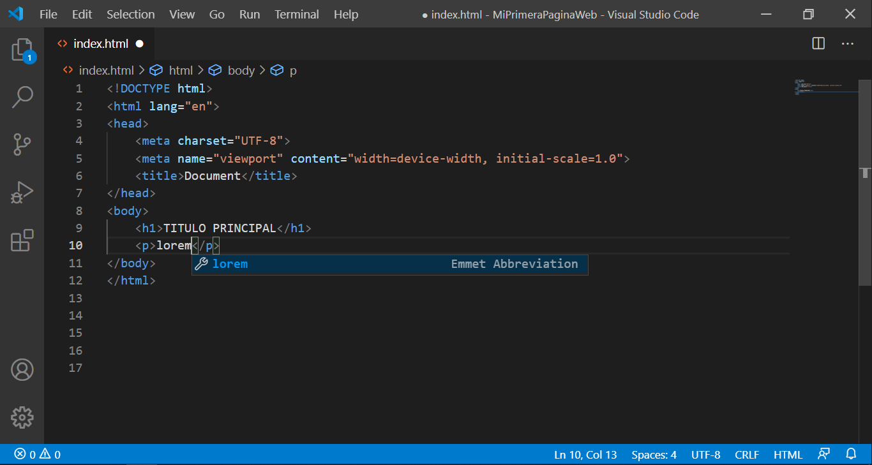
TIP
LOREM es un texto de relleno, lo usaremos para el párrafo, simplemente escribe lorem y VS te dará la opción de autocompletarr

Slide 83
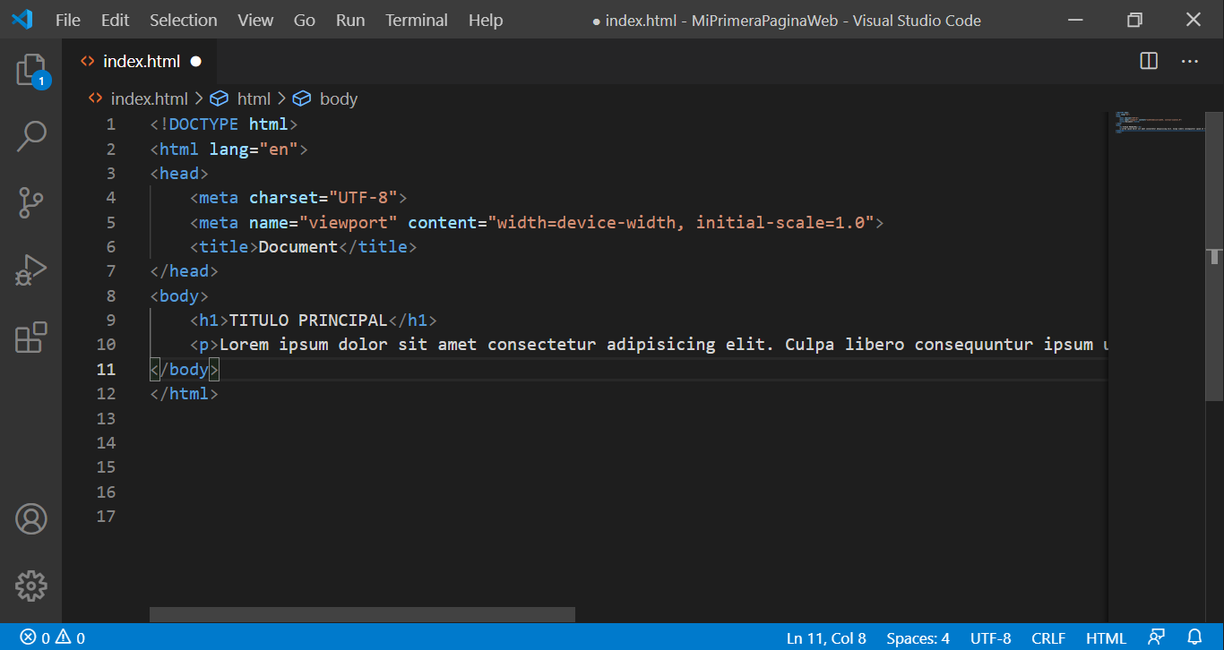
Listo :)

Slide 84
Paremos un momento…
¿Para que sirven las etiquetas extra que se agregamos?
<html lang=“en”> </html>
<meta charset=“UTF-8”>
<meta name="viewport" content="width=device-width, initial-scale=1.0">
<title> Document </title>
Notes:
4.1.5

Slide 85
Indica el idioma en=ingles, es=español
Lo usan los motores de búsqueda para filtrar sus resultados

Slide 86
Las etiquetas meta se usan para los metadatos
charset: Indica el conjunto de caracteres de nuestra página, UTF-8 es el más compatible con todos los idiomas
viewport: Se usa para tomar el área de la ventana en donde el contenido web esta visible

Slide 87
Es el nombre que queremos que tenga la pestaña donde se muestra nuestra página

Slide 88
Ahora que sabemos esto…
Modificaremos nuestro index para que este en español y en la pestaña aparezca “MiPrimeraPaginaWeb”
Notes:
4.1.5

Slide 89
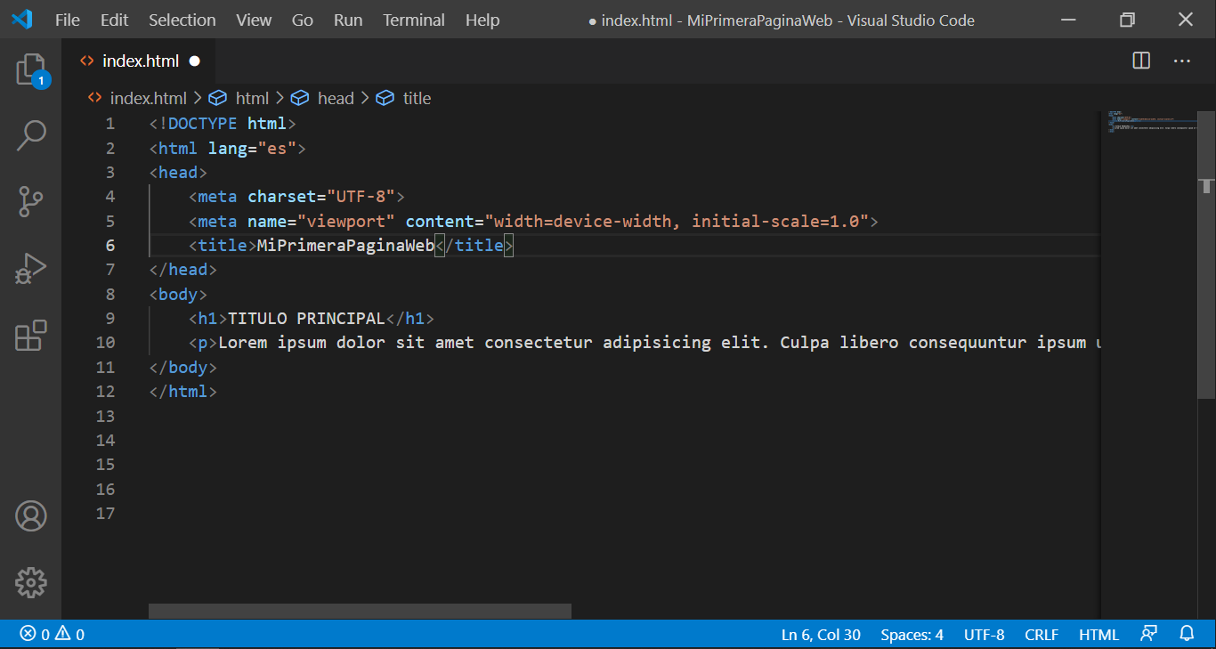
Listo :)

Slide 90
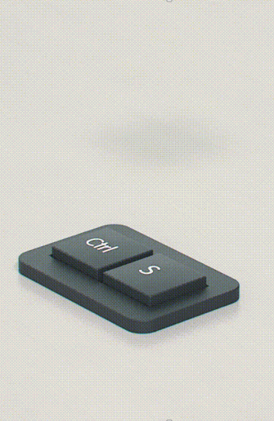
NO LO
OLVIDES
Recuerda siempre guardar los avances con Crtl+S para que se vean reflejados en la página web
Notes:
4.1.5

Slide 91
PASO 5
Abrimos la carpeta de nuestro proyecto “MiPrimeraPaginaWeb” en el navegador de archivos y damos doble click sobre “index” para abrir nuestra página
Nota: Se desplegará en tu navegador predeterminado
Notes:
4.1.5

Slide 92
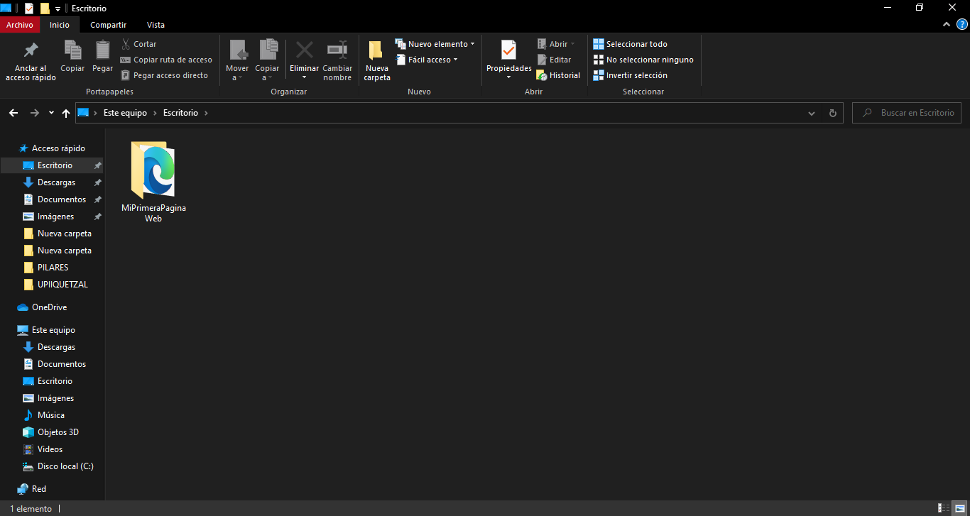

Slide 93
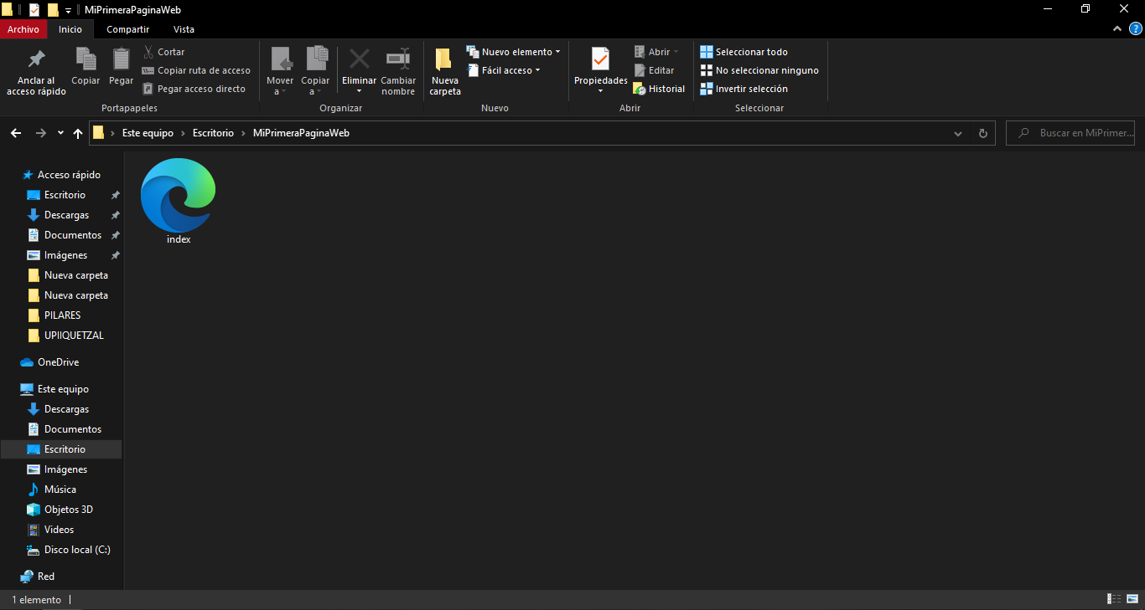

Slide 94
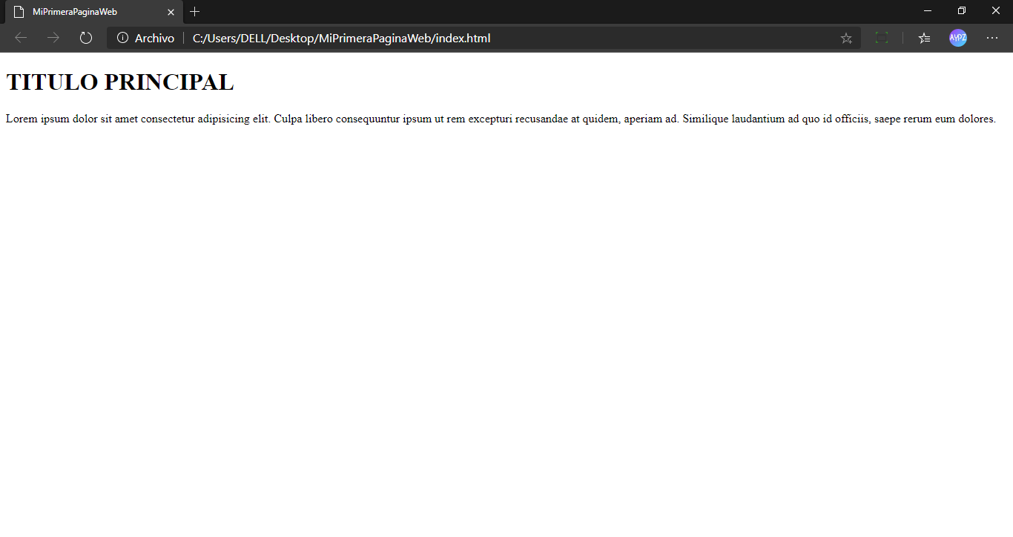
Listo :)

Slide 95
PASO 6
Regresemos al código y agreguemos una imagen
Notes:
4.1.5

Slide 96
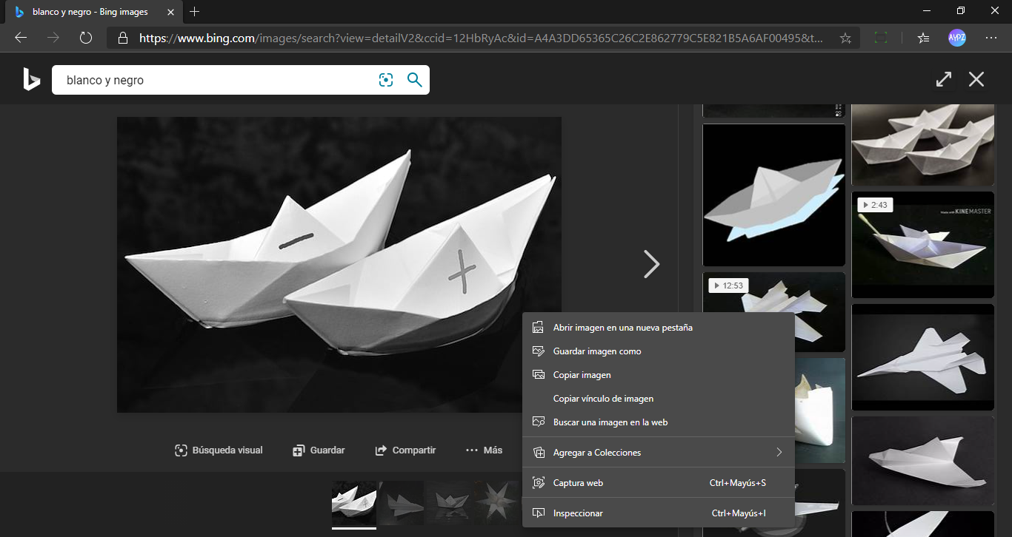
En nuestro navegador buscamos la imagen que queramos

Slide 97
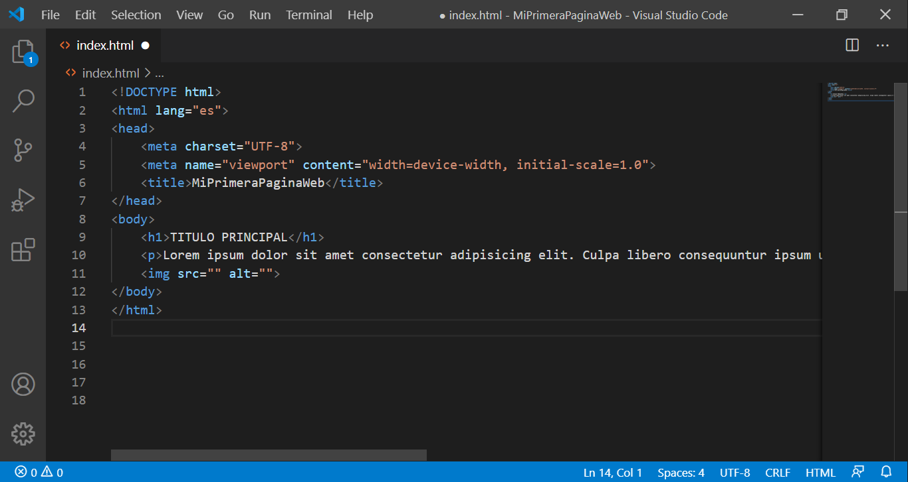
La etiqueta img representa una imagen
src: es la ruta a la imagen, la url
alt: es el texto que aparece cuando la imagen no se puede cargar

Slide 98
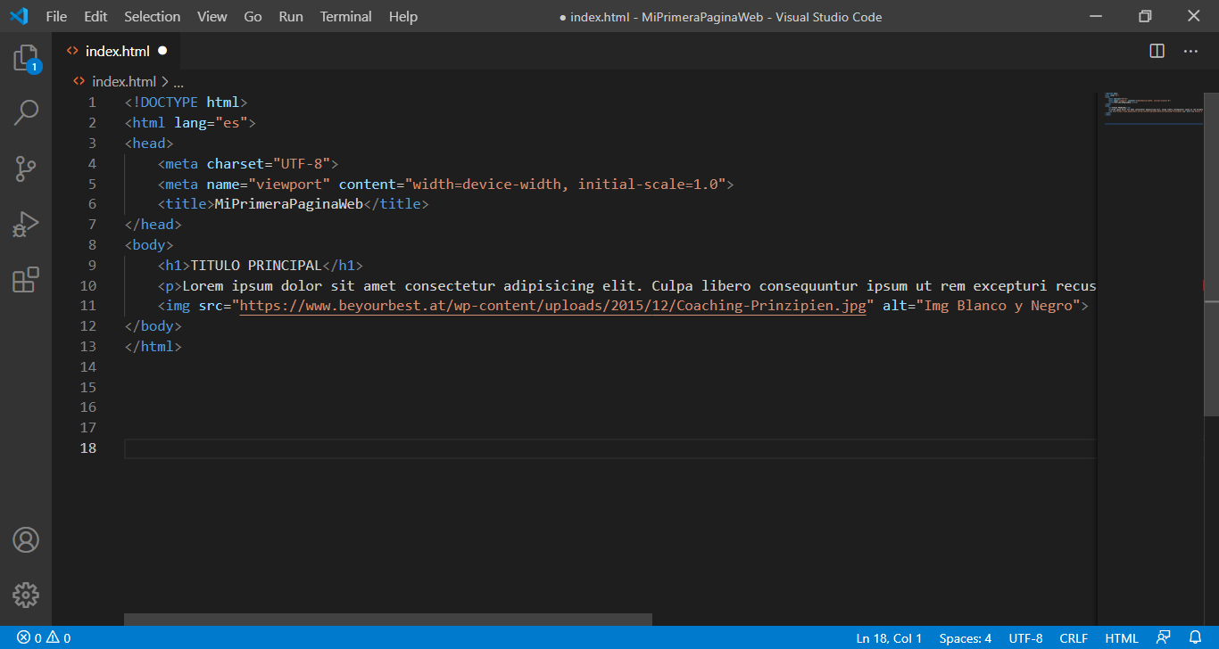

Slide 99
NO LO
OLVIDES
Recuerda siempre guardar los avances con Crtl+S para que se vean reflejados en la página web
Notes:
4.1.5

Slide 100

NO LO
OLVIDES
Si por alguna razón los cambios no se reflejan, recuerda recargar la página
Notes:
4.1.5

Slide 101
PASO 7
Vuelve a abrir tu página y observa el resultado final
Notes:
4.1.5

Slide 102
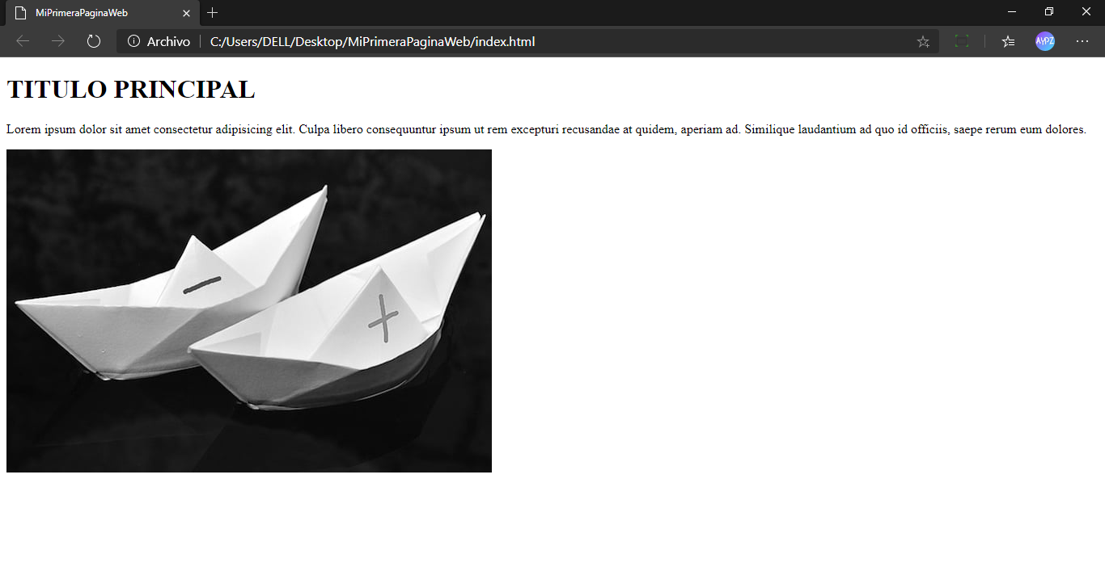
Listo :)

Slide 103

FELICIDADES…!
Haz creado tu primera página web
Notes:
4.1.5

Slide 104
Comienza a desarrollar la estructura de el index de tu página web, básate en el mockup de la actividad pasada
Nómbralo como “index.html” y guárdalo en la carpeta de tu proyecto
Es importante que recuerdes que no necesitas terminarlo pues seguiremos viendo componentes, aprenderemos diseño y otras herramientas que te ayudarán a concluirlo; Por el momento solo enfócate en estructurarlo
Si necesitas algún componente que no hayamos visto por favor envíame mensaje para tomarlo en consideración
https://docs.google.com/document/d/15OMDWnnuSQt4CcOe5a8zQFNyQTZqN0_5UK3CfgbRpJg/edit?usp=sharing

Slide 105
ESTILOS CON HTML
Existen etiquetas de HTML que agregan estilo a los elementos
NO ES NADA RECOMENDADO DAR ESTILOS CON HTML
NEGRITAS
<b> texto </b>
b (bold)
CITAS (SANGRÍA)
<blockquote> cita </blockquote >
blockquote (quoted block)
SALTOS DE LÍNEA
texto <br/>
br (break)
ITALICAS
<i> texto </i>
i (italic)
Podrás encontrar más de estas etiquetas en: HTML Text Formatting (w3schools.com)
Notes:
4.1.5

Slide 106
AGREGANDO
NUEVOS ELEMENTOS
Seguiremos con el proyecto anterior
Notes:
4.1.5

Slide 107
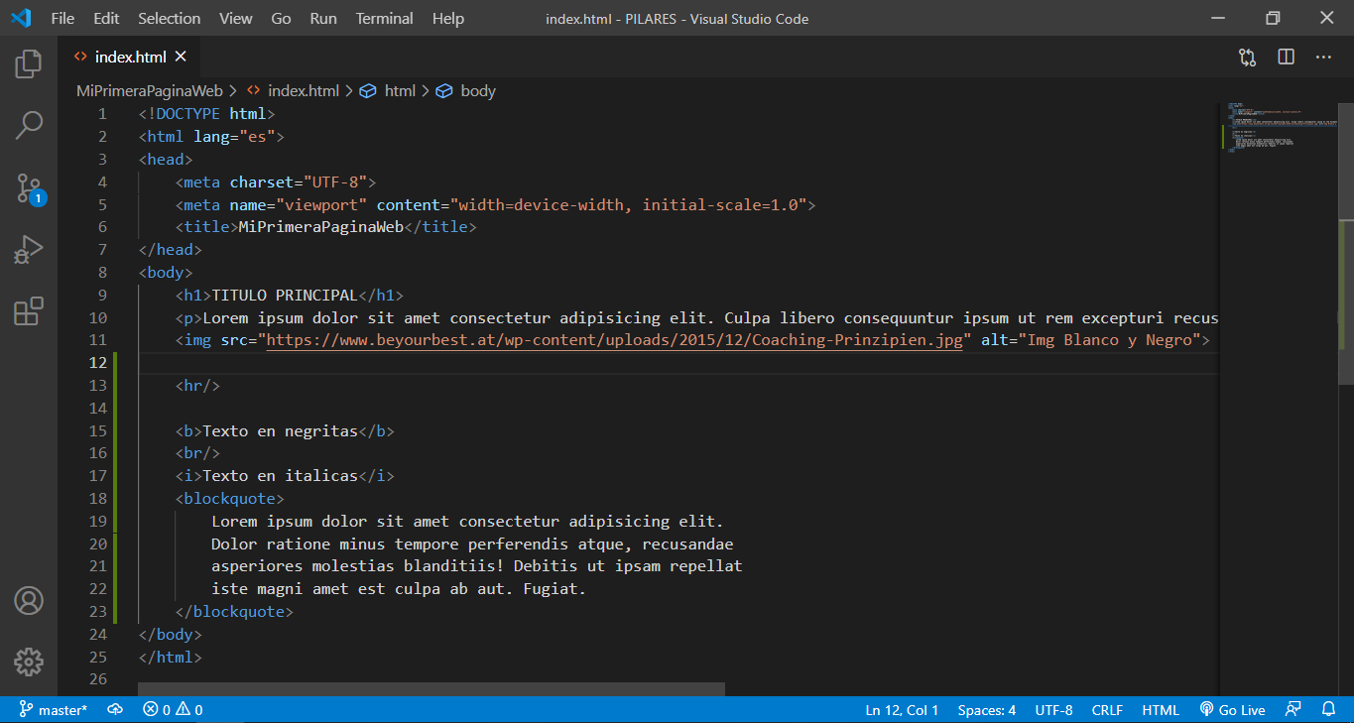
La etiqueta hr representa una línea divisoria
La etiqueta blockquote representa una cita y agrega sangría al texto
En HTML los saltos de línea, espacios, etc que se agreguen en el código, no son tomados en cuenta al visualisar

Slide 108
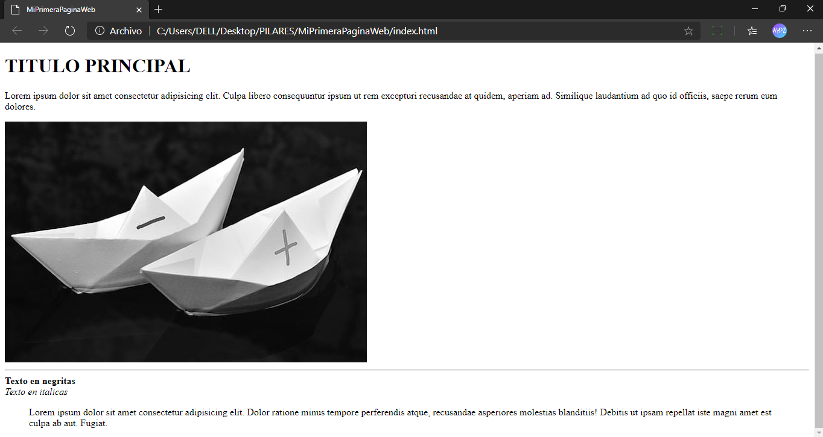
Listo :)

Slide 109
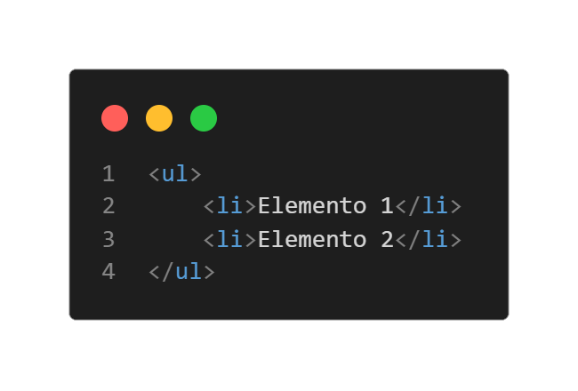
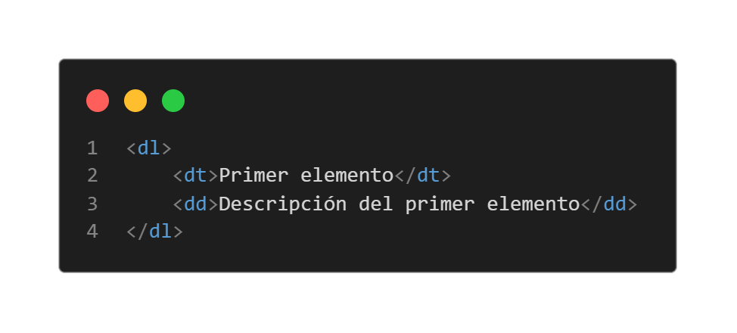

LISTAS
NO ORDENADA
Elemento 1
Elemento 2
ORDENADA
Elemento 1
Elemento 2
DE DESCRIPCIÓN
Primer elemento
Descripción del primer elemento
Notes:
4.1.5

Slide 110
AGREGANDO
NUEVOS ELEMENTOS
Seguiremos con el proyecto
Notes:
4.1.5

Slide 111
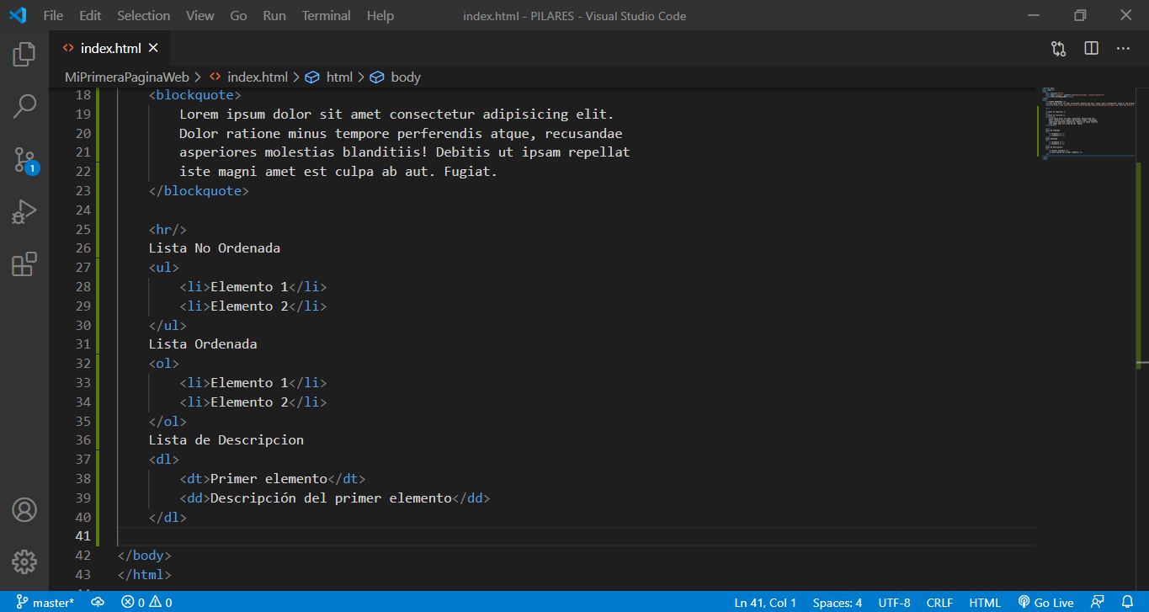

Slide 112
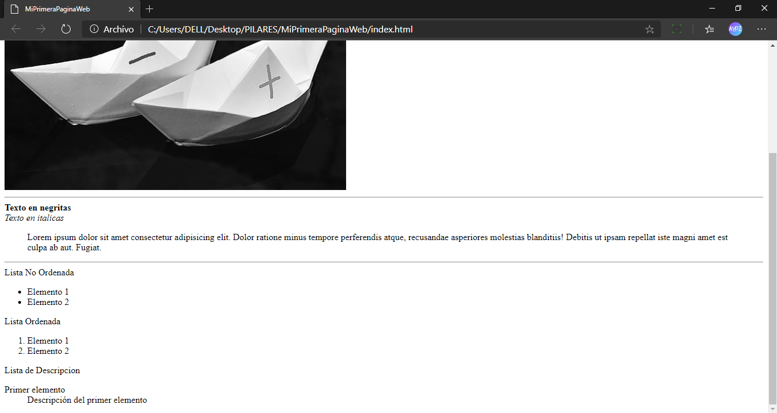
Listo :)

Slide 113
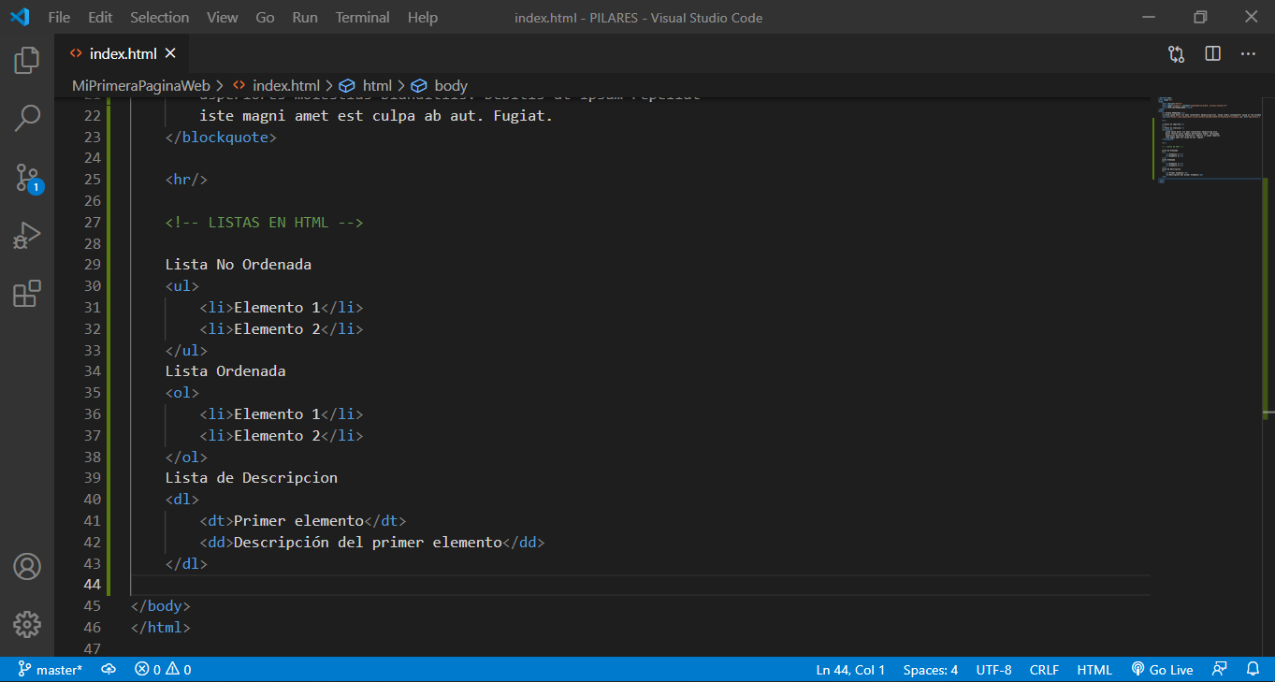
TIP
Para poner notas en tu código que no se visualicen en la página puedes poner COMENTARIOS entre <!-- -->

Slide 114
LINKS
También conocidos como anclas, ligas o enlaces; nos redireccionan a otra página al dar click sobre ellos
El navegador resalta el texto subrayándolo y pintándolo de azul,
además de darle un color morado cuando ya hemos visitado el sito
Notes:
4.1.5

Slide 115
AGREGUEMOSLO AL PROYECTO…!
Notes:
4.1.5

Slide 116
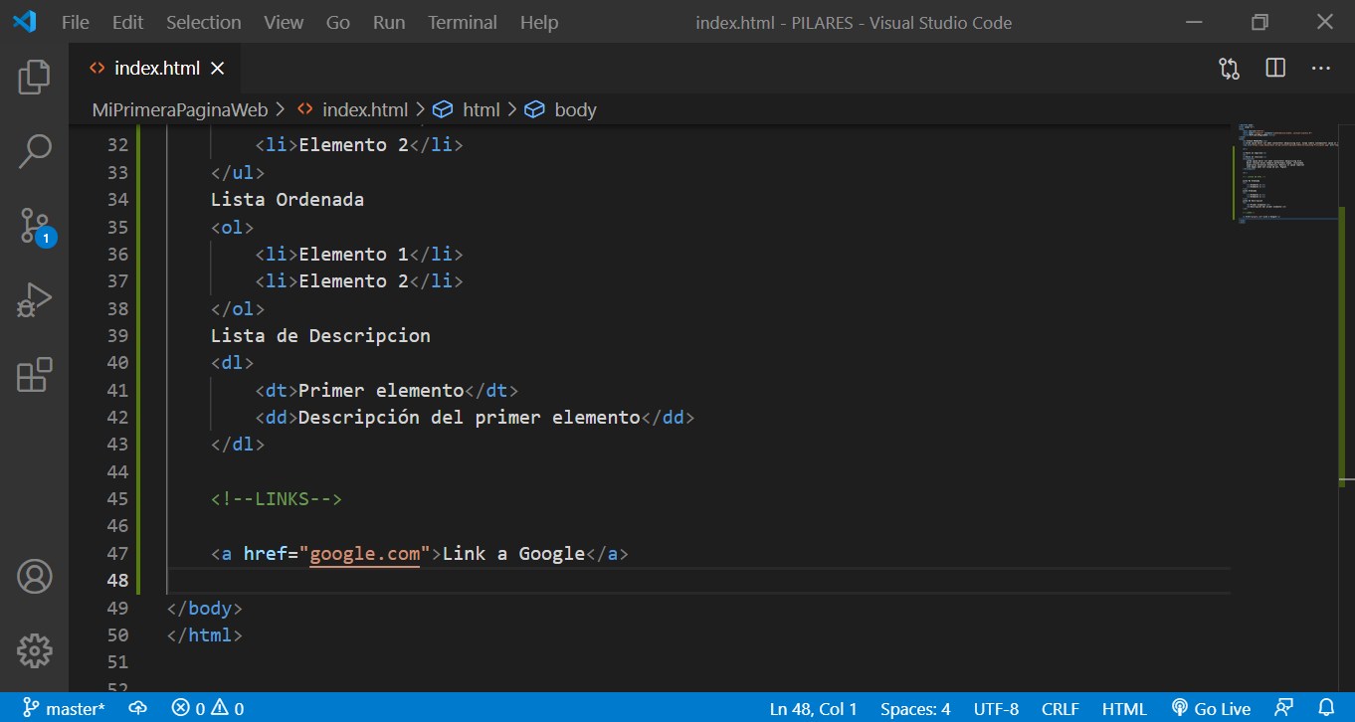
La etiqueta a representa un link
href: es la ruta a la página que queremos redireccionar

Slide 117
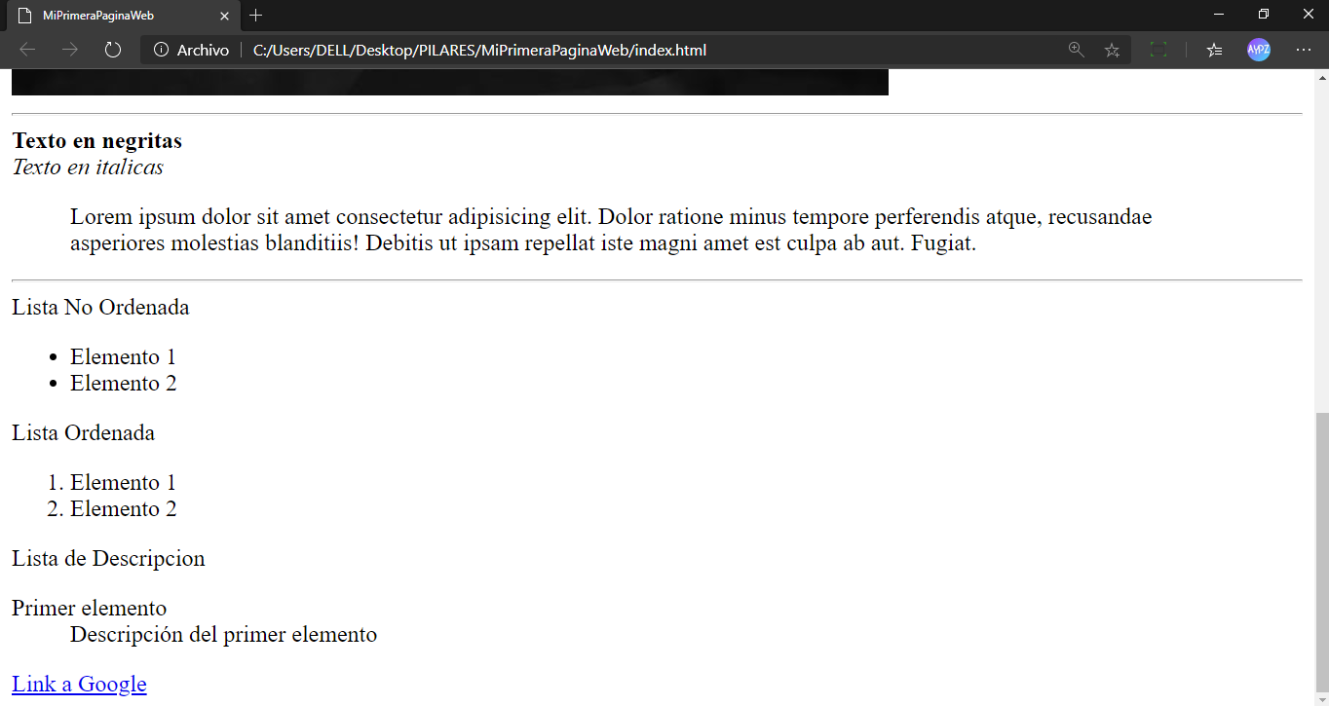
Listo :)

Slide 118
Continua con la estructura de el index de tu página web, trata de incorporar las nuevas etiquetas
Recuerda guardar tu index en la carpeta de tu proyecto
Es importante que recuerdes que no necesitas terminarlo pues seguiremos viendo componentes, aprenderemos diseño y otras herramientas que te ayudarán a concluirlo; Por el momento solo enfócate en estructurarlo
Si necesitas algún componente que no hayamos visto por favor envíame mensaje para tomarlo en consideración

Slide 119

RELAJEMONOS
Algunas herramientas que harán nuestra vida más fácil
Notes:
Falso, la mayor parte de internet (casi el 99%) aún viaja por cables submarinos que cruzan los océanos. El internet satelital es muy escaso aún y lento en relación al cableado submarino.

Slide 120
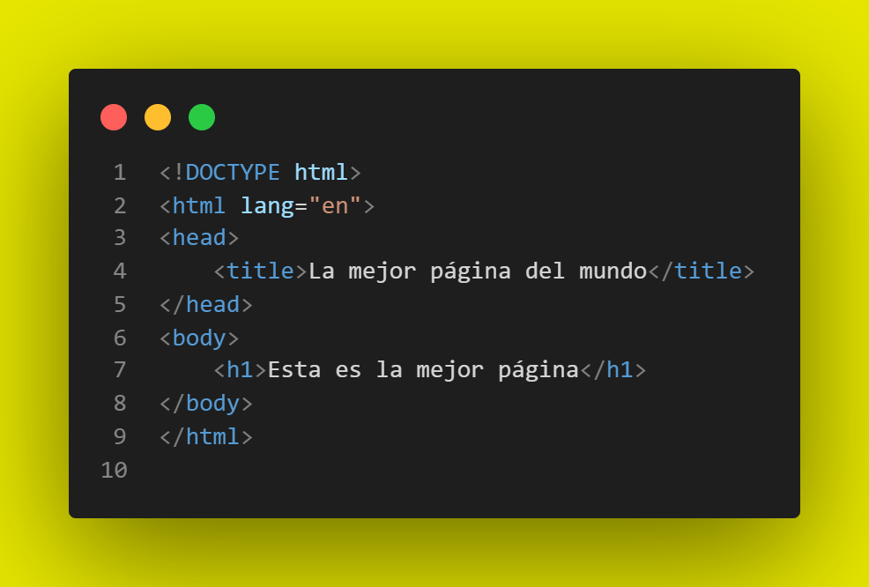
CodeSnap
Es una extensión que te permite tomar fotos cool a tu código
Una alternativa a esta extensión es: Carbon | Create and share beautiful images of your source code
Aquí un ejemplo:
Notes:
4.1.5

Slide 121
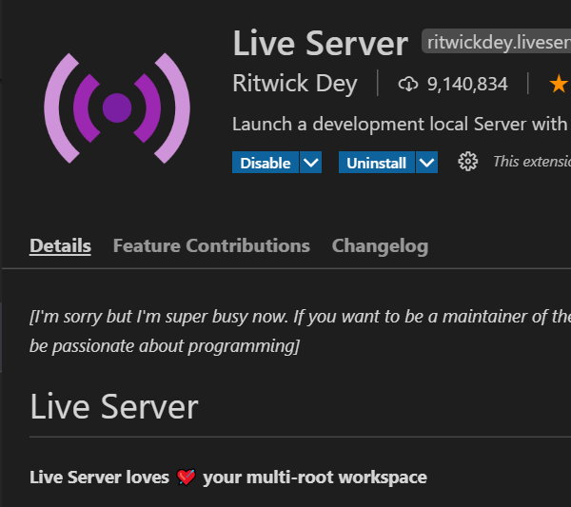
Live Server
Es una extensión que permite levantar un servidor virtual, cada que tu haces un cambio y lo guardas este se visualiza en la página sin tener que actualizarla.
Notes:
4.1.5

Slide 122
TABLAS
Permiten organizar datos en filas y columnas, anteriormente se usaban para estructurar páginas web, hoy en día esa practica NO ES RECOMENDADA.
Consulta más información sobre la programación de tablas en:
HTML Tables (w3schools.com)
Notes:
4.1.5

Slide 123
CALIFICACIONES
Alumno | Calificación
Zenely | 9.0
Aldair | 10.0
Diego | 7.0
Promedio | 8.7
Más alto | 10.0
Notes:
4.1.5

Slide 124
CALIFICACIONES
caption (Titulo)
Alumno | Calificación
Zenely | 9.0
Aldair | 10.0
Diego | 7.0
Promedio | 8.7
Más alto | 10.0
Notes:
4.1.5

Slide 125
CALIFICACIONES
Alumno | Calificación
Zenely | 9.0
Aldair | 10.0
Diego | 7.0
Promedio | 8.7
Más alto | 10.0
thead (cabecera)
Notes:
4.1.5

Slide 126
CALIFICACIONES
Alumno | Calificación
Zenely | 9.0
Aldair | 10.0
Diego | 7.0
Promedio | 8.7
Más alto | 10.0
tbody (cuerpo)
Notes:
4.1.5

Slide 127
CALIFICACIONES
Alumno | Calificación
Zenely | 9.0
Aldair | 10.0
Diego | 7.0
Promedio | 8.7
Más alto | 10.0
tfoot (pie)
Notes:
4.1.5

Slide 128
CALIFICACIONES
Alumno | Calificación
Zenely | 9.0
Aldair | 10.0
Diego | 7.0
Promedio | 8.7
Más alto | 10.0
tr (Fila)
Notes:
4.1.5

Slide 129
CALIFICACIONES
th/td (Celdas)
Alumno | Calificación
Zenely | 9.0
Aldair | 10.0
Diego | 7.0
Promedio | 8.7
Más alto | 10.0
Notes:
4.1.5

Slide 130
VEAMOSLO EN CÓDIGO
Notes:
4.1.5

Slide 131
<table> Iniciamos la tabla
<table>
</table>
Notes:
4.1.5

Slide 132
<table>
<caption>Calificaciones</caption>
</table>
<caption> Le asignamos un titulo
Notes:
4.1.5

Slide 133
<table>
<caption>Calificaciones</caption>
<thead>
<tr>
<th>Alumno</th>
<th>Calificación</th>
</tr>
</thead>
</table>
<thead> Iniciamos la cabecera
Notes:
4.1.5

Slide 134
<table>
<caption>Calificaciones</caption>
<thead>
<tr>
<th>Alumno</th>
<th>Calificación</th>
</tr>
</thead>
</table>
<tr> Iniciamos una fila
Notes:
4.1.5

Slide 135
<table>
<caption>Calificaciones</caption>
<thead>
<tr>
<th>Alumno</th>
<th>Calificación</th>
</tr>
</thead>
</table>
<th> Agregamos celdas de cabecera
Notes:
4.1.5

Slide 136
</thead>
<tbody>
<tr>
<td>Zenely</td>
<td>9.0</td>
</tr>
<tr>
<td>Aldair</td>
<td>10.0</td>
</tr>
<tr>
<td>Diego</td>
<td>7.0</td>
</tr>
</tbody>
</table>
<tbody> Iniciamos el cuerpo de la tabla
Notes:
4.1.5

Slide 137
</thead>
<tbody>
<tr>
<td>Zenely</td>
<td>9.0</td>
</tr>
<tr>
<td>Aldair</td>
<td>10.0</td>
</tr>
<tr>
<td>Diego</td>
<td>7.0</td>
</tr>
</tbody>
</table>
<tr> Agregamos una fila
Notes:
4.1.5

Slide 138
</thead>
<tbody>
<tr>
<td>Zenely</td>
<td>9.0</td>
</tr>
<tr>
<td>Aldair</td>
<td>10.0</td>
</tr>
<tr>
<td>Diego</td>
<td>7.0</td>
</tr>
</tbody>
</table>
<td> Agregamos celdas
Notes:
4.1.5

Slide 139
</thead>
<tbody>
<tr>
<td>Zenely</td>
<td>9.0</td>
</tr>
<tr>
<td>Aldair</td>
<td>10.0</td>
</tr>
<tr>
<td>Diego</td>
<td>7.0</td>
</tr>
</tbody>
</table>
Completamos con más filas y celdas
Notes:
4.1.5

Slide 140
</tbody>
<tfoot>
<tr>
<td>Promedio</td>
<td>8.7</td>
</tr>
<tr>
<td>Más alto</td>
<td>10.0</td>
</tr>
</tfoot>
</table>
<tfoot> Iniciamos pie de la tabla
Notes:
4.1.5

Slide 141
</tbody>
<tfoot>
<tr>
<td>Promedio</td>
<td>8.7</td>
</tr>
<tr>
<td>Más alto</td>
<td>10.0</td>
</tr>
</tfoot>
</table>
Completamos con más filas y celdas
Notes:
4.1.5

Slide 142
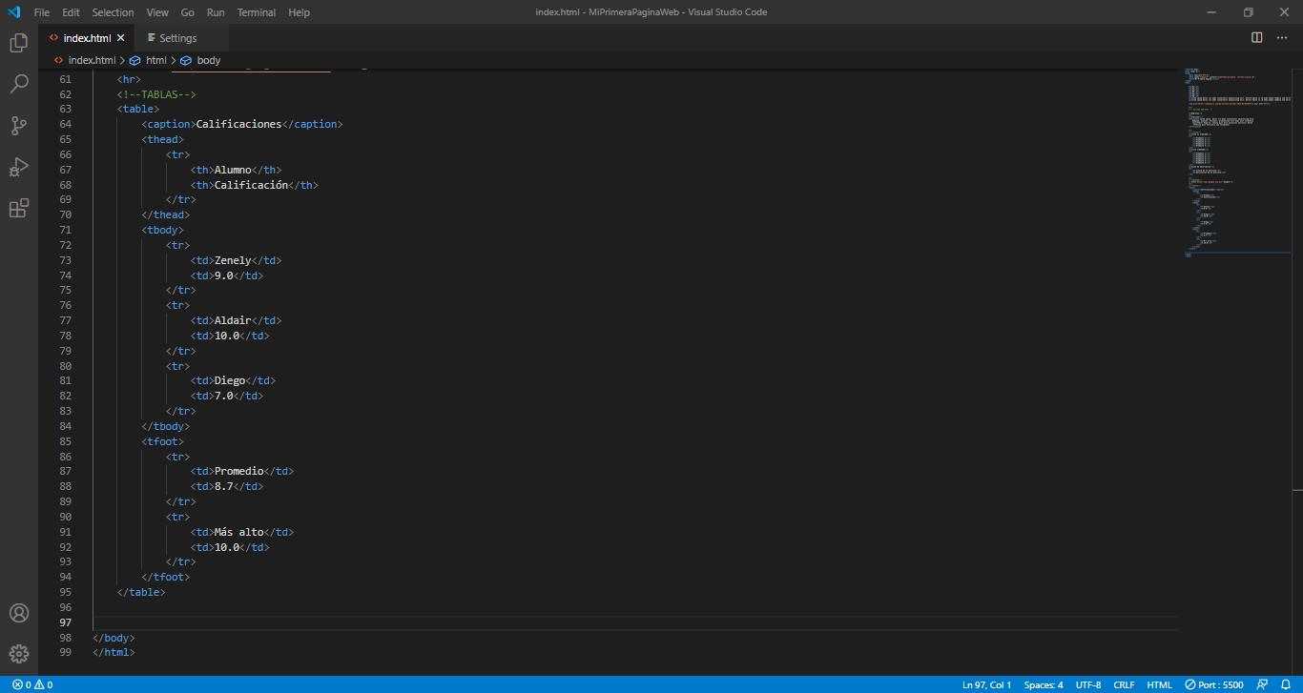
Notes:
4.1.5

Slide 143

Listo :)

Slide 144

Contra reloj
Tienes 10 minutos para generar la siguiente tabla
Cuando concluyas pon “Listo” en el chat y la asesora te notificará cuando compartir tu pantalla
Notes:
Falso, la mayor parte de internet (casi el 99%) aún viaja por cables submarinos que cruzan los océanos. El internet satelital es muy escaso aún y lento en relación al cableado submarino.

Slide 145
SUPER
Articulo | Precio Unitario | Cantidad | Precio Final
Papas | 15.0 | 2 | 30.0
Refrescos | 20.0 | 1 | 20.0
Jabón | 33.0 | 5 | 165.0
Papel | 55.0 | 1 | 55.0
Cereal | 40.0 | 2 | 80.0
Notes:
4.1.5

Slide 146

AGRUPACIÓN DE CELDAS
Permite unir x número de celdas
Notes:
4.1.5

Slide 147
AGREGUEMOSLO AL PROYECTO…!
Notes:
4.1.5

Slide 148
CALIFICACIONES
Alumno | Calificación
Zenely | 9.0
Aldair | 10.0
Diego | 7.0
Promedio | 8.7
Más alto | 10.0
Calificaciones obtenidas en Enero del 2021
Notes:
4.1.5

Slide 149
CALIFICACIONES
Alumno | Calificación
Zenely | 9.0
Aldair | 10.0
Diego | 7.0
Promedio | 8.7
Más alto | 10.0
Calificaciones obtenidas en Enero del 2021
Notes:
4.1.5

Slide 150

Agregamos una fila con una celda, atributos de la etiqueta td
colspan=“x” la celda ocupa x columnas
rowspan=“x” la celda ocupa x filas
Notes:
4.1.5

Slide 151

Listo :)

Slide 152
Contra reloj
Tienes 5 minutos para generar la siguiente tabla
Cuando concluyas pon “Listo” en el chat y la asesora te notificará cuando compartir tu pantalla
Notes:
Falso, la mayor parte de internet (casi el 99%) aún viaja por cables submarinos que cruzan los océanos. El internet satelital es muy escaso aún y lento en relación al cableado submarino.

Slide 153
SUPER
Articulo | Precio Unitario | Cantidad | Precio Final
Papas | 15.0 | 2 | 30.0
Refrescos | 20.0 | 1 | 20.0
Jabón | 33.0 | 5 | 165.0
Papel | 55.0 | 1 | 55.0
Cereal | 40.0 | 2 | 80.0
Total |  |  | 350.0
Notes:
4.1.5

Slide 154
RETO
Tienes 20 minutos para generar la siguiente tabla
Los retos no son obligatorios, realízalo solo si tienes tiempo
Notes:
Falso, la mayor parte de internet (casi el 99%) aún viaja por cables submarinos que cruzan los océanos. El internet satelital es muy escaso aún y lento en relación al cableado submarino.

Slide 155

Contra reloj
Antes de comenzar, copia esto dentro de la etiqueta <head> de tu página
Notes:
Falso, la mayor parte de internet (casi el 99%) aún viaja por cables submarinos que cruzan los océanos. El internet satelital es muy escaso aún y lento en relación al cableado submarino.

Slide 156
LISTOS…?
Notes:
4.1.5

Slide 157

A | B | C | D
 |  |  | E
 | F | G | H
 | J |  | K
I |  |  | L
M | N | Ñ | O
P |  |  | Q
Notes:
4.1.5

Slide 158
IMG
Como ya lo habíamos visto, la etiqueta img representa una imagen
src: es la ruta a la imagen, la url
alt: es el texto que aparece cuando la imagen no se puede cargar
Notes:
4.1.5

Slide 159
CON IMAGEN DE INTERNET
Notes:
4.1.5

Slide 160

La forma más sencilla es utilizar una ruta de internet

Slide 161
DESCARGANDO UNA IMAGEN
Notes:
4.1.5

Slide 162

Utilizamos la ruta relativa a la imagen
Con un punto nos posicionamos en la ruta donde esta nuestro html y de ahí comenzamos a movernos
/ entrar
../ salir

Slide 163
ATRIBUTOS
ID
CLASS
Identificador
Nos ayuda a identificar UN SOLO elemento
Es UNICO
Dos elementos no deben tener el mismo id
Clase
Nos ayuda a identificar UN CONJUNTO de elementos
Varios elementos pueden tener el mismo class
<ul>
<li class=”navLi”>Elemento 1</li>
<li class=“navLi”>Elemento 2</li>
</ul>
<p id=“parrafo”>Este es un parrafo</p>
Notes:
4.1.5

Slide 164
DIV
Se utiliza como contenedor de otros elementos HTML
Notes:
4.1.5

Slide 165
VEAMOSLO EN CÓDIGO
Notes:
4.1.5

Slide 166

Contiene los elementos de una lista (el menú)

Slide 167
Contiene elementos HTML (la parte principal de la página)

Slide 168
Contiene información extra (el pie de página)

Slide 169
CONTENEDORES HTML5
La versión HTML 5 notó que muchos desarrolladores usaban divs, por ejemplo, para el menú, la parte principal y el pie de la página, etc. por ello agrego etiquetas especificas para estas situaciones
VEAMOSLO EN CÓDIGO…!
<nav> navegación o menú
<main> parte principal
<footer> pie de página
Notes:
4.1.5

Slide 170

Contiene los elementos de una lista (el menú)

Slide 171
Contiene elementos HTML (la parte principal de la página)

Slide 172
Contiene información extra (el pie de página)

Slide 173
<header> </header>
<nav> </nav>
<aside> </aside>
<section> </section>
<article> </article>
<footer> </footer>
HEADER
NAVIGATION
ASIDE
SECTION
ARTICLE
ARTICLE
Aquí tienes más contenedores agregados en HTML 5
FOOTER
Notes:
4.1.5

Slide 174
Continua con la estructura de el index de tu página web, trata de incorporar las nuevas etiquetas
Recuerda guardar tu index en la carpeta de tu proyecto
Es importante que recuerdes que no necesitas terminarlo pues seguiremos viendo componentes, aprenderemos diseño y otras herramientas que te ayudarán a concluirlo; Por el momento solo enfócate en estructurarlo
Si necesitas algún componente que no hayamos visto por favor envíame mensaje para tomarlo en consideración

Slide 175

AGREGUEMOS COLOR…!
Notes:
4.1.5

Slide 176

CSS
Es un lenguaje de hojas de estilo Permite modificar la apariencia de las páginas web, añade mejoras visuales
NO ES UN LENGUAJE DE PROGRAMACIÓN…!

Slide 177
¿Cómo seleccionamos un elemento?
selector {
propiedad: valor;
}
CSS Selectors Reference (w3schools.com)

Slide 178
¿Cómo seleccionamos un elemento?
h1 {
background: #00F00 ;
}
CSS Selectors Reference (w3schools.com)

Slide 179
SELECTORES
Tipo ó Etiqueta | p{…} | Todas los elementos p
Clase | .parrafo | Todos los elementos con clase “párrafo”
Id | #parrafo | Todos los elementos con id “párrafo”
Universal | * | Todos los elementos
Padre > hijos directos | ul>li | Todos los li que sean hijos directos de ul

Slide 180
SELECTORES
Etiqueta[atributo] | p[name] | Todos los párrafos con atributo name
Etiqueta[atributo=“valor”] | p[name=“parrafo”] | Todos los p cuyo atributo name sea “párrafo”
Etiqueta[atributo^=“valor”] | p[name^=“parrafo”] | Todos los p cuyo name inicie con “parrafo”
Etiqueta[atributo$=“valor”] | p[name$=“parrafo”] | Todos los p cuyo name termine con “parrafo”
Etiqueta[atributo*=“valor”] | p[name*=“parrafo”] | Todos los p cuyo name contenga “párrafo”

Slide 181
…ALGUNAS PROPIEDADES…
CSS Reference (w3schools.com)

Slide 182
BACKGROUND-COLOR
Cambiar el color de fondo
POSIBLES VALORES:
Black
#000000
rgb(0, 0, 0)
rgba(0, 0, 0, 0.6)
hsl(0, 0%, 0%)
Notes:
4.1.5

Slide 183
COLOR
Color de texto
POSIBLES VALORES:
Black
#000000
rgb(0, 0, 0)
hsl(0, 0%, 0%)
Notes:
4.1.5

Slide 184
FONT-FAMILY
Tipografia
POSIBLES VALORES:
“Arial”, serif
“Antic Slab”
serif
Notes:
4.1.5

Slide 185
FONT-SIZE
Tamaño del texto
POSIBLES VALORES:
12px
12em
12rem
Notes:
4.1.5

Slide 186
FONT-WEIGHT
Texto en negritas
POSIBLES VALORES:
normal
bold
900
Notes:
4.1.5

Slide 187
HEIGHT
Alto del elemento
POSIBLES VALORES:
1vh
200px
200rem
200em
Notes:
4.1.5

Slide 188
WIDTH
Ancho del elemento
POSIBLES VALORES:
1vh
200px
200rem
200em
Notes:
4.1.5

Slide 189
OPACITY
Agrega opacidad (transparencia) al elemento (incluyendo los elementos hijos)
POSIBLES VALORES:
1
0
0.5
Notes:
4.1.5

Slide 190
PONGAMOSLO EN PRACTICA…!
Notes:
4.1.5

Slide 191

Creamos un nuevo proyecto

Slide 192

Agregamos la siguiente estructura

Slide 193

Hasta ahora, así luce nuestra página

Slide 194
Notes:
Falso, la mayor parte de internet (casi el 99%) aún viaja por cables submarinos que cruzan los océanos. El internet satelital es muy escaso aún y lento en relación al cableado submarino.

Slide 195
¿COMÓ AGREGAR CSS EN HTML?
Atributo style
<p style="color:blue">…</p>
Notes:
4.1.5

Slide 196
¿COMÓ AGREGAR CSS EN HTML?
Atributo style
<p style="color:blue">…</p>
Notes:
4.1.5

Slide 197
¿COMÓ AGREGAR CSS EN HTML
Etiqueta style
<style>
p{color:blue}
</style>
Notes:
4.1.5

Slide 198
¿COMÓ AGREGAR CSS EN HTML
Etiqueta style
<style>
p{color:blue}
</style>
Notes:
4.1.5

Slide 199
¿COMÓ AGREGAR CSS EN HTML
Link a archivo .css
<link href=“archivo.css” rel=“stylesheet” />
Notes:
4.1.5

Slide 200
¿COMÓ AGREGAR CSS EN HTML
Creando un archivo css y linkeandolo con una etiqueta en HTML
<link href=“archivo.css” rel=“stylesheet” />
Notes:
4.1.5

Slide 201
Notes:
Falso, la mayor parte de internet (casi el 99%) aún viaja por cables submarinos que cruzan los océanos. El internet satelital es muy escaso aún y lento en relación al cableado submarino.

Slide 202

Creamos un archivo con extensión .css
(En este caso style.css)

Slide 203

Linkeamos nuestra hoja de estilos a HTML con la etiqueta link
Href = ruta en donde se encuentra el CSS

Slide 204

Seleccionamos la etiqueta body (El cuerpo de nuestra página)

Slide 205

Le damos un color de fondo (En este caso gris obscuro)

Slide 206

TIP
Si posicionas tu puntero sobre el color, VS te dará una paleta de colores para elegir

Slide 207

Ahora así luce nuestra página

Slide 208

Seleccionamos la etiqueta h1 (El titulo) y…
le ponemos un color de texto blanco
lo hacemos más grande

Slide 209

También cambiamos la tipografía

Slide 210

Ahora así luce nuestra página
TIP
Podemos agregar tipografías de google fonts

Slide 211

Entramos a la página de google fonts

Slide 212

Seleccionamos una tipografía

Slide 213

Seleccionamos la variante que más nos guste

Slide 214

Seleccionamos la opción “@import”

Slide 215

Seleccionamos la opción “@import”
SIN INCLUIR LA ETIQUETA STYLE
Pegaremos esta parte hasta arriba en nuestro CSS
Sustituiremos nuestro font-style por este

Slide 216


Slide 217

Ahora así luce nuestra página

Slide 218

TIP
Puedes poner COMENTARIOS en CSS entre /* */

Slide 219

Le ponemos un identificador al contenedor de los parramos en el HTML

Slide 220
MODELO DE CAJA
MARGIN
BORDER
PADDING
CONTENT

Slide 221
BORDER
Línea que envuelve el contenido+padding
POSIBLES VALORES:
1px solid black
5px dashed blue
2px dotted pink
10px doublé yellow
VARIANTES
border-top
border-bottom
border-left
border-right
Notes:
4.1.5

Slide 222
PADDING
Espacio entre el contenido y el borde
POSIBLES VALORES
10px
2%
VARIANTES
padding-top
padding-bottom
padding-left
padding-right
Notes:
4.1.5

Slide 223
MARGIN
Espacio entre el contenido y el borde
POSIBLES VALORES:
10px
2%
Notes:
4.1.5

Slide 224
UNIDADES
ABSOLUTAS | RELATIVAS
px | %
 | em 1 em = tamaño de la fuente del elemento padre
 | rem (root em) 1 rem = tamaño de la fuente del root (html que tiene fuente de 16px)
 | max-width / max-height
 | min-width / min-height
 | vw (viewport width)
 | vh (viewport height)
Notes:
4.1.5

Slide 225
TIP
Para usar rem pon…
html{
font-size: 62.5%
}
Con esto cada rem valdrá 10px
Notes:
4.1.5

Slide 226
TIP
RESETEA LOS ESTILOS DE CSS PARA QUE COINCIDAN CON TODOS LOS NAVEGADORES
*{
box-sizing: border-box;
padding: 0;
margin: 0;
}
Notes:
4.1.5

Slide 227
Contra reloj
Tienes 15 minutos para generar la siguiente página solo con HTML
Cuando concluyas pon “Listo” en el chat y la asesora te notificará cuando compartir tu pantalla
Recuerda utilizar las etiquetas <nav>, <main>, <footer>
Notes:
Falso, la mayor parte de internet (casi el 99%) aún viaja por cables submarinos que cruzan los océanos. El internet satelital es muy escaso aún y lento en relación al cableado submarino.

Slide 228

Notes:
4.1.5

Slide 229
Evaluación
TU MISMO DARÁS UNA CALIFICACIÓN A TU PÁGINA
SUMA +1 SI CUMPLES CON ALGUNO DE LOS SIGUIENTES PUNTOS

Slide 230

Creaste una lista no ordenada para la navegación de tu página
Notes:
4.1.5

Slide 231

Pusiste esa lista en una etiqueta nav
Notes:
4.1.5

Slide 232

Utilizaste una etiqueta p para el parrafo
Notes:
4.1.5

Slide 233

Agregaste un atributo alt a la etiqueta img
Notes:
4.1.5

Slide 234

Colocaste el párrafo y la imagen dentro de una etiqueta main
Notes:
4.1.5

Slide 235

Colocaste un párrafo para tu nombre y el año de creación
Notes:
4.1.5

Slide 236

Colocaste el párrafo dentro de un footer
Notes:
4.1.5

Slide 237


Identaste/Tabulaste tu código
Notes:
4.1.5

Slide 238
Escribiste todas las etiquetas en minúsculas
Notes:
4.1.5

Slide 239
Evaluación
Escribe tu calificación en final en el chat
9 es el total de puntos entonces si, por ejemplo obtuviste 5 pondrás 5/9

Slide 240
Contra reloj
Tienes 15 minutos para que la página luzca como la siguiente
Cuando concluyas pon “Listo” en el chat y la asesora te notificará cuando compartir tu pantalla
Notes:
Falso, la mayor parte de internet (casi el 99%) aún viaja por cables submarinos que cruzan los océanos. El internet satelital es muy escaso aún y lento en relación al cableado submarino.

Slide 241


Slide 242
Contra reloj
Tienes 15 minutos para ponerle una tipografía diferente a cada elemento
Cuando concluyas pon “Listo” en el chat y la asesora te notificará cuando compartir tu pantalla
Usa fuentes de google fonts
Notes:
Falso, la mayor parte de internet (casi el 99%) aún viaja por cables submarinos que cruzan los océanos. El internet satelital es muy escaso aún y lento en relación al cableado submarino.

Slide 243


Slide 244
VISIBILITY
Controla la visibilidad de un elemento (si se ve o no)
POSIBLES VALORES:
Visible | El elemento se ve
Hidden | El elemento no se ve pero el espacio que ocupa se mantiene
Notes:
4.1.5

Slide 245
FLOAT
Flota los elementos a la derecha o a la izquierda
POSIBLES VALORES:
none | El elemento no flota
left | El elemento flota a la izquierda
right | El elemento flota a la derecha
Notes:
4.1.5

Slide 246
POSITION
Especifica como se posicionará un elemento
POSIBLES VALORES:
Static | De acuerdo al flujo normal de elementos top, bottom, left, right no le afectan
Relative | Relativo a su posición original Top, bottom, left, right Los demás elementos no se ajustan/reacomodan
Absolute | Relativo a su elemento padre Top, bottom, left, right
Notes:
4.1.5

Slide 247
POSITION
Especifica como se posicionará un elemento
POSIBLES VALORES:
Fixed | Relativo a la ventana Top, bottom, left, right Aunque la página haga scroll, se mantiene en su posición No deja espacio en donde normalmente se ubicaría
Sticky | Se posiciona en el flujo normal de la página hasta que con el scroll se alcanza una posición determinada y relativa a la ventana, llegando ahí se “pega” a la página
Notes:
4.1.5

Slide 248
DISPLAY
Especifica como se visualizará un elemento
POSIBLES VALORES:
block | Un elemento de bloque, como <p> Su ancho es el ancho de la pantalla
inline | Un elemento en línea, como <span> Su ancho es el ancho que necesite
none | El elemento no se visualiza ni se mantiene el espacio que ocupa
Notes:
4.1.5

Slide 249
FLEX-BOX
Hace más fácil crear un responsive design, sin hacer uso de float o position
Notes:
4.1.5

Slide 250


PASO 1
Crear un contenedor flexible
-- A un contenedor se le agregará “display:flex” --
Notes:
4.1.5

Slide 251
Propiedades para el contenedor
Notes:
4.1.5

Slide 252


Slide 253


Slide 254


Slide 255


Slide 256
Propiedades para los hijos (ítems)
Notes:
4.1.5

Slide 257


Slide 258


Slide 259
Contra reloj
Tienes 30 minutos para crear una página como la siguiente
Cuando concluyas pon “Listo” en el chat y la asesora te notificará cuando compartir tu pantalla
Notes:
Falso, la mayor parte de internet (casi el 99%) aún viaja por cables submarinos que cruzan los océanos. El internet satelital es muy escaso aún y lento en relación al cableado submarino.

Slide 260
https://ypz-24.github.io/SlidesCss/
Notes:
Falso, la mayor parte de internet (casi el 99%) aún viaja por cables submarinos que cruzan los océanos. El internet satelital es muy escaso aún y lento en relación al cableado submarino.

Slide 261
Encuentra la solución en:
https://youtu.be/SYzXwrRIKUs
Notes:
Falso, la mayor parte de internet (casi el 99%) aún viaja por cables submarinos que cruzan los océanos. El internet satelital es muy escaso aún y lento en relación al cableado submarino.

Slide 262

Termina el index de tu proyecto
NO debes maquetar con tablas
El CSS va en un archivo .css NO en tu HTML
.css en una carpeta “css”
Imágenes en una carpeta “img”
https://docs.google.com/document/d/1wUFrdo_6japBQDWPUaOU87OP7PTgwjOvZdZ2NWGRIsg/edit?usp=sharing

Slide 263
Sube tu proyecto a github
Sube la carpeta “MWT1A1_NombreDeTuProyecto” a un repositorio en github que se llame como tu proyecto y comparteme el link por moodle
https://docs.google.com/document/d/1j31FoOTvMMpsBRM_oCGvZg77uzGtuZ9esn3lgXfm2CI/edit?usp=sharing

Slide 264
¿Qué es un servidor?
Es una computadora que presta servicios e información a partir de un determinado software, funcionando como fuente para ser utilizada por distintos usuarios.

Slide 265
¿Verdadero (V) o Falso (F)?
Nuestra computadora personal puede funcionar como un servidor de información.
V
Notes:
Verdadero, si a nuestra computadora le instalamos un software específico podemos hacer que funciona como un servidor. Un gran ejemplo de ellos son los Torrents o también los sistemas operativos Windows Server o Linux.

Slide 266
¿Verdadero (V) o Falso (F)?
La información en Internet no ocupa espacio de almacenamiento.
F
Notes:
Falso, la información en internet siempre ocupa espacio de almacenamiento ya que esta está alojado en algún servidor para ser justamente consultada.

Slide 267

MODELO DE CASCADA
Notes:
4.1.5

Slide 268
REQUERIMIENTOS
Identificar que debe tener el sistema para responder a las necesidades del cliente
Se escriben textualmente apoyándose de organizadores gráficos
Notes:
4.1.5

Slide 269

Notes:
4.1.5

Slide 270

MAPA DE NAVEGACIÓN
Notes:
4.1.5

Slide 271
DESPLIEGUE
Lanzar tu página al mundo
Notes:
4.1.5

Slide 272
PASO 1
Comprar tu dominio
Notes:
4.1.5

Slide 273
DOMINIO
Nombre único que se le asigna a un sitio web
www.soypolitecnico.org

Slide 274
DOMINIO
Nombre único que se le asigna a un sitio web
www.soypolitecnico.org
Dominio

Slide 275
DOMINIO
Nombre único que se le asigna a un sitio web
www.soypolitecnico.org
Extensión

Slide 276
PASO 2
Elegir en que hosting pondrás tu sitio web
Notes:
4.1.5

Slide 277
HOSTING
Lugar en donde se alojará el sitio web

Slide 278


Slide 279







Slide 280
GITHUB PAGES
¿Cómo subir tu página?
Notes:
4.1.5

Slide 281

1. Crea un repositorio con el nombre de tu proyecto y sube ahí tu página
Notes:
4.1.5

Slide 282
2. Ve a Setting/Ajustes
Notes:
4.1.5

Slide 283

3. Busca GitHub Pages
Notes:
4.1.5

Slide 284

4. Elige la rama en donde esta lo que quieres desplegar

Slide 285

5. Guarda lo cambios

Slide 286

6. LISTO…! Con esta URL, cualquier persona podrá acceder a tu página

Slide 287


Slide 288
Despliega tu proyecto en Github Pages
Deberás desplegar tu página con Github Pages y compartirme el link por Moodle
https://docs.google.com/document/d/1j-NEaGtVdZtW_TasWHI9w_npdPkfKfpiixh6srM9mwk/edit?usp=sharing

Slide 289
Proyecto con Temática (Documentación)
Realiza los pasos que aparecen en el siguiente link, crea una carpeta llamada “MWT1A7_ProyectoPaginaWeb” y dentro crea otra llamada “Documentación”´, ahí guardaras todo lo que realices en esta actividad
https://docs.google.com/document/d/1cNTzUPC4JuGuRvzXy2DIunxnYaGn4B1-oWgX1b6cKYY/edit?usp=sharing

Slide 290
Proyecto con Temática (Mockup)
Genera el mockup de todas las páginas de tu nuevo proyecto y guárdalo en formato pdf dentro de la carpeta “Documentación”
https://docs.google.com/document/d/1uaejoFiLLB2GHLRNMscyC6cTdMOAjCPiK9rglgSiZZs/edit?usp=sharing

Slide 291
Proyecto con Temática
(Código)
Con HTML y CSS crea las páginas web que has planteado desde hace dos actividades
https://docs.google.com/document/d/1_J0dRff7NCulefChqkHhBzlKINzf7mbSl3GfjF4ZnkA/edit?usp=sharing

Slide 292
Proyecto con Temática
(Despliegue)
Sube la carpeta “MWT1A7_ProyectoPaginaWeb” a un repositorio en github que se llame como tu proyecto y envíame el link por moodle
https://docs.google.com/document/d/1sH0U23PYXaiA-vrVwx1Em3lj0a8IFOqBCvNCxJiwAMo/edit?usp=sharing

Slide 293
CIERRE TALLER 1
Verifica que cumplas con todas las actividades del siguiente link
https://docs.google.com/document/d/1hHkdi8tbc0tvV3wIF8ptrjqU2cK3MQNkktiG1aUeL28/edit?usp=sharing

